Slide 1
Toiminta paloilmoittimella
Kohderyhmä:
Palokuntien hälytysosaston jäsenet
Kesto:
45 min + 45 min (välissä tauko)

Slide 2
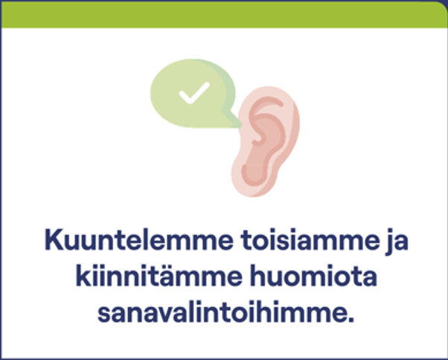
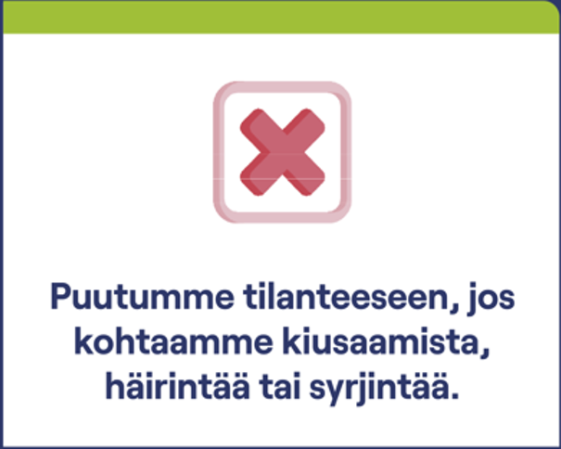

Slide 3
Kurssin sisältö & aikataulusuunnitelma
klo | Aihe
5 min | Avaus: esittelyt, tilan turvallisuus, päivän ohjelma
40 min | OSA 1: Paloilmoitin ja vastuuhenkilön rooli Perusteet: paloilmoittimen rakenne ja erot (hätäkeskusyhteydessä vai ei) Perusteet: ilmaisintyypit ja erot Perusteet: laitteistoyhteydet talotekniikkaan ja muuhun palontorjuntatekniikkaan Perusteet: paloilmoittimien käyttö
10 min | Tauko
40 min | OSA 2: Palontorjuntatekniikan toimintaketju ja hälytyksen paikantaminen Palontorjuntatekniikan toimintaketju (ihmisen toiminta + palontorjuntatekniikka) ”Paloilmoitinkansion” (=laitekansion sisältö) paikantamiskaavioiden käyttö Hälytyksen paikantamisharjoitus + syyn arviointi
10 min | Päätös: yhteenveto, kertaus, itsearviointi ja kiitos

Slide 4
Osaamistavoitteet
Tämän koulutuksen jälkeen osaat…
selittää paloilmoittimen toimintaperiaatteen:
paloilmoitinkeskuksen toimintaperiaatteen
paloilmaisimen toimintaperiaatteen
selittää, miten palontorjuntatekniikka ja talotekniikka ovat sidoksissa keskenään
selittää laitteiston vastuuhenkilön roolin
selittää toimintaketjun paloilmoittimen hälytystilanteessa
paikantaa hälyttäneen ilmaisimen paikantamiskaavioiden avulla
tunnistaa hälytyksen syyn

Slide 5
OSA 1 Paloilmoitin ja vastuuhenkilön rooli
Sisältö:
Paloilmoittimen rakenne
ja erot
Paloilmoittimien käyttö
Ilmaisintyypit ja erot
Tauko

Slide 6
OSA 1: Paloilmoitin ja vastuuhenkilön rooli
1
Paloilmoittimen rakenne
ja erot
Paloilmoittimien käyttö
Ilmaisintyypit ja erot
Tauko
Täältä voit seurata koulutuksen etenemistä!

Slide 7
Tehtävä: Paloilmoitin ja vastuuhenkilön rooli
1
Paloilmoittimen rakenne
ja erot
Paloilmoittimien käyttö
Ilmaisintyypit ja erot
Tauko
Mitä tiedät aiheesta jo etukäteen?
(kirjoita vastauksesi
yhteisesti sovitulle alustalle)
Notes:
Ennakkotietojen kartoitus:
Annetaan jokaiselle osallistujalle 5min. aikaa kirjoittaa kaikki, mitä aiheesta tietävät jo valmiiksi. Tehtävää on tarkoitus täydentää koulutuksen päätteeksi - pyritään tekemään tällä tavoin opittua näkyväksi.
Käytä kaikille yhteistä työkalua esim. Padlet, Flinga tai Mentimeter, joissa vastaukset kirjoitetaan anonyymisti. Kouluttajan kannattaa tehdä alustalle jo valmiiksi otsikko ”Paloilmoitin ja vastuuhenkilön rooli”, minkä ympärille koulutettavat kirjoittavat vastauksiaan.
Käyttöohje Flingaan: https://www.helsinki.fi/en/unitube/video/d4bb1551-b20e-44c9-a00c-42c090e65ce5

Slide 8
Paloilmoitin
1
Paloilmoittimen rakenne
ja erot
Paloilmoittimien käyttö
Ilmaisintyypit ja erot
Tauko
on SFS-EN 54 standardisarjan mukainen laitteisto.
antaa automaattisesti ja välittömästi ilmoituksen alkavasta palosta sekä laitteiston toimintavalmiutta vaarantavista vioista sekä paikallisesti että hälytyskeskukseen (palvelukeskukseen) tai valvomoon.
varoittaa kiinteistössä olevia henkilöitä heti vaarasta, jotta tarvittavat toimenpiteet sekä pelastautuminen voidaan hoitaa laadittujen suunnitelmien ja ohjeiden mukaisesti.
näyttää palopaikan osoitteen eli esimerkiksi ilmaisimen tai painikkeen tarkkuudella.
on tarkoitettu kiinteistössä toimivan henkilökunnan käyttöön, jotta hälytyksen syy saadaan mahdollisimman nopeasti selville ja tarvittavat alkusammutus- ja pelastustoimet aloitettua riittävän nopeasti.
Notes:
T3: Selittää paloilmoitinlaitteen toimintaperiaatteen 3.1 Selittää paloilmoitinkeskuksen toimintaperiaatteen S1: Perusteet: paloilmoittimen rakenne ja erot (YM848 Hätäkeskusyhteydessä vai ei)

Slide 9
Paloilmoitin
1
Paloilmoittimen rakenne
ja erot
Paloilmoittimien käyttö
Ilmaisintyypit ja erot
Tauko
Paloilmoitin ​
on laitteisto, joka on suunniteltu paloilmoittimien suunnitteluohjeiden ja SFS 54 -standardisarjan mukaisesti. Paloilmoitin antaa automaattisesti ja välittömästi ilmoituksen alkavasta palosta tai laitteiston toimintavalmiutta vaarantavista vioista sekä paikallisesti että hälytyskeskukseen (palvelukeskukseen) tai valvomoon.
Miksi palontorjuntatekniikkaa rakennetaan?​​
Kaikki turvallisuustasojen määrittelyt perustuvat riskikartoitukseen, johon vaikuttavat mm.​​
henkilöturvallisuus​​
säädösvaatimukset​​
historialliset arvot​​
materiaalikeskittymät​​
vakuutusyhtiöt​

Slide 10
Paloilmoittimia koskeva normisto
1
Paloilmoittimen rakenne
ja erot
Paloilmoittimien käyttö
Ilmaisintyypit ja erot
Tauko
Pelastuslaki 379/2011
YM Asetus rakennusten paloturvallisuudesta 848/2017 (ent. rakennusmääräyskokoelma)
Laki eräistä paloturvallisuuslaitteista 191/2024 sekä tarkentavat asetukset (Huom! Paloilmoittimista ja sammutuslaitteistoista 976/2024)
Suunnitteluohjeet ja tuotevaatimukset
ST1 Paloilmoittimien suunnittelu, asennus, huolto ja kunnossapito (2019)
SFS-EN standardit (EN-54 Sarja)
Sähköasennuksia koskien
Sähköturvallisuuslaki (1135/2016)
Pienjännitestandardi SFS 6000
Palonkestävien asennusten käyttö ja määrittely pelastustoimen laitteistossa. (Standardin SFS 6000-5-56 soveltaminen)
Muut
Vakuutusalan ohjeet
Otettava huomioon myös suositukset ja alan hyvät käytänteet
Palontorjuntatekniikan kehitysryhmä
Paloilmoitinsuositustyöryhmä
Tarkastuslaitosten toiminnan yhtenäistämistyöryhmät

Slide 11
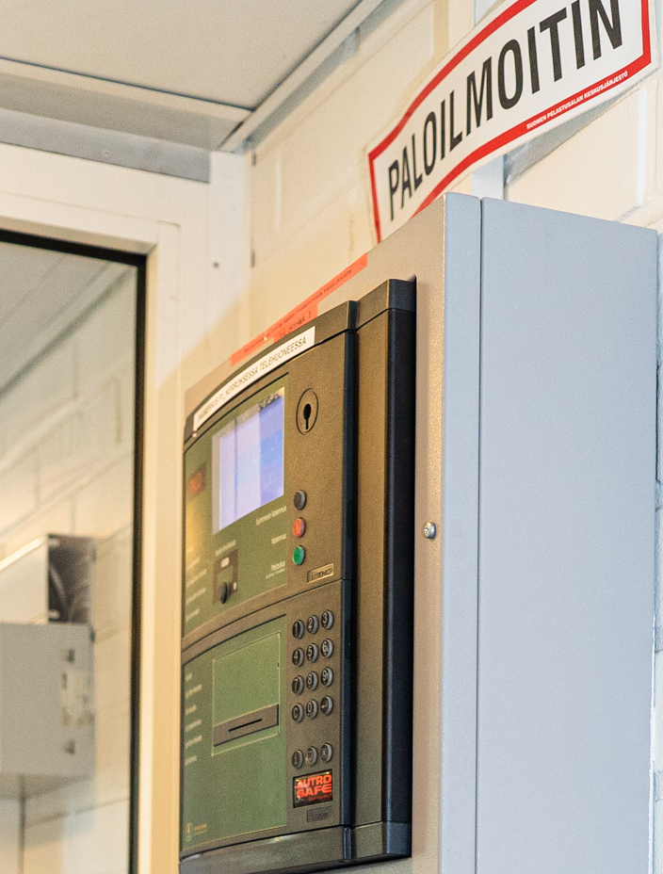
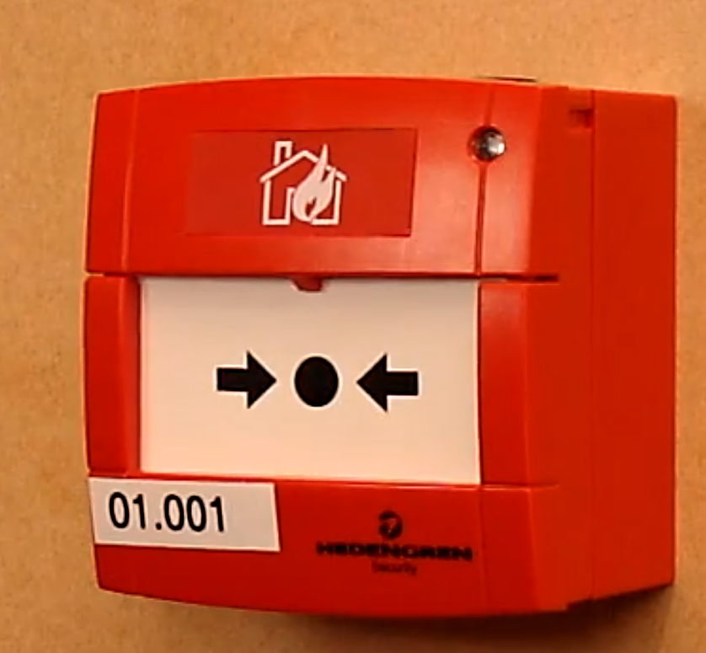
Paloilmoitin yksinkertaistettuna
1
Paloilmoittimen rakenne
ja erot
Paloilmoittimien käyttö
Ilmaisintyypit ja erot
Tauko
Osoitteelliset laitteet:
Keskus
Hälytin
Ilmaisin
Painike
Notes:
Paloilmoitin muodostuu palon havaitsevista ilmaisimista + paloilmoituspainikkeista +
Ilmoitinkeskuksesta + teholähteestä (sähköverkko/akku) + hälyttimistä + mahdollisesta ilmoituksensiirtojärjestelmästä tai paikallisesta valvontajärjestelmästä + etäkäytöstä. Paloilmoittimelta tulee löytyä myös asiapaperit.
Osoitteellinen paloilmoitin
muodostuu ilmoitinkeskuksesta, joka vastaanottaa yksilöidyn osoitetiedon siihen liitetyistä osoitteellisista ilmaisimista ja -yksiköistä sekä niihin kytketyistä laitteista.
Perinteinen paloilmoitin (konventionaalinen, kollektiivinen)
on paloilmoitin, joka antaa ilmoituksen paloryhmän tarkkuudella siihen liitetyistä perinteisistä lämpö- ja savuilmaisimista.
Palon ilmaisevat laitteet reagoivat fysikaaliseen ja/tai kemialliseen ilmiöön/muutokseen tilassa. Paloilmaisimia ovat esim. lämpö-, savu-, linja-, liekki- ja näytteenottoilmaisimet (nämä esitellään vielä erikseen myöhemmin dioilla).

Slide 12
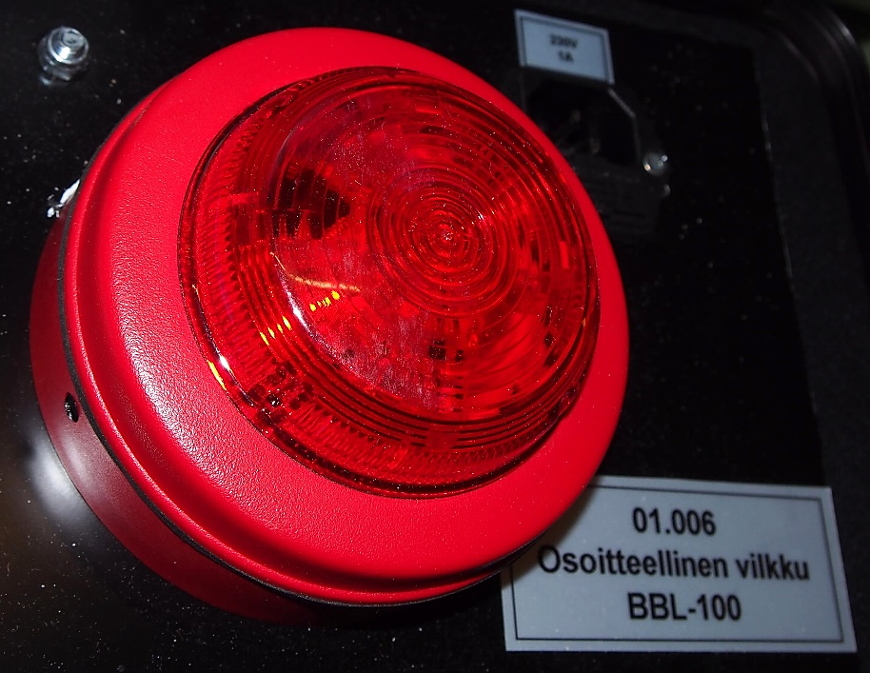
1
Paloilmoittimen rakenne
ja erot
Paloilmoittimien käyttö
Ilmaisintyypit ja erot
Tauko
Erilaisia hälyttimiä
Hälytin/kello
Hälyttimien toiminta määritellään tapauskohtaisesti.
Hälyttimet voivat kuulua tai näkyä kerroskohtaisesti, paloryhmäkohtaisesti tai rakennuskohtaisesti – ne eivät välttämättä ole tarkoitettu toimimaan niin, että kaikkia rakennuksia tai koko rakennusta tyhjennetään kerralla vaan välittömän vaaran uhatessa ja henkilökunnan ohjauksella.
Esimerkkejä paloilmoittimen osoitteellisista vilkuista
Erilaisia hälyttimiä:
Kello
Summeri
Vilkku
Summerin ja vilkun yhdistelmät
Liitetty poistumishälytys ja turvakuulutusjärjestelmät
Info-tv
Graafiset hallinta- ja näyttölaitteet (tietokone tai mobiilipäätteet)
Muut: sänkytäristin, poistumisvalot…
Notes:
Hälyttimiä ovat esimerkiksi:
Kello
Summeri
Vilkku
Summeri/vilkku yhdistelmät
Liitetty poistumishälytys ja turvakuulutusjärjestelmät
Info-Tv (esim. toimistorakennukset, hotellit tms. laitokset)
Graafiset hallinta- ja näyttölaitteet (tietokone tai mobiilipäätteet)
Muut: sänkytäristin, poistumisvalot…
Varmistettava hälyttimien riittävä kuuluvuus ja tarvittaessa täydennettävä niitä ilmaisinkohtaisilla hälyttimillä.
Hälytys ensisijaisesti tiloissa, joissa oleskellaan (tarve herättää ja varoittaa kiinteistössä olevia henkilöitä uhkaavasta palovaarasta).
Hälyttimet voivat olla akustisia (kuultava, esim. sireeni tai palokello) ja/tai visuaalisia (nähtävä, esim. vilkkuhälytin), niiden on oltava kaikkien havaittavissa.
Poistumishälytys- ja äänikuulutusjärjestelmän toteutus on yhteensovitettava yhdessä paloilmoitinsuunnitelmien kanssa. Poistumishälytys- ja äänikuulutusjärjestelmät voivat olla itsenäisiä tai liitettyinä paloilmoittimeen ja niillä voidaan ohjeistaa kiinteistössä olevia ihmisiä palontorjuntatekniikan tukevana osana. Poistumishälytys- ja äänikuulutusjärjestelmät ovat merkittävässä asemassa palotilanteessa ja turvallisen poistumisen varmistamisessa.
Hälyttimien kunto tulee tarkastaa säännöllisesti ja tarvittavan testauksen on oltava aina tehtävissä. Koestusten varalle voidaan järjestää kuulutuksia tai infoja näytöille yms., että testi suoritetaan määriteltynä päivänä ja kellonaikana, jotta muu toiminta ei häiriinny tai koestus tehdään muutoin sellaisena ajankohtana, jolloin se aiheuttaa vähiten häiriötä. Päiväkirjassa oltava merkinnät tehdyistä koestuksista.

Slide 13
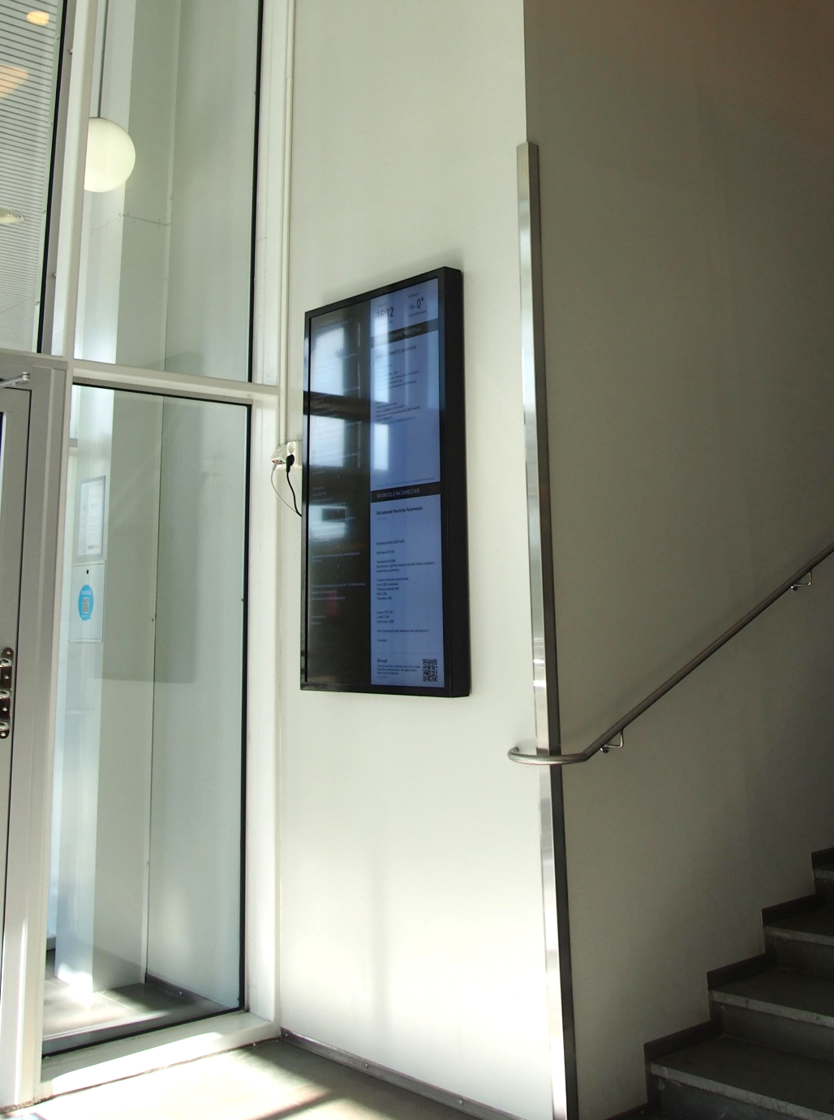
1
Paloilmoittimen rakenne
ja erot
Paloilmoittimien käyttö
Ilmaisintyypit ja erot
Laitteistoyhteydet
Täydentäviä vaihtoehtoja hälytystiedon välittämiseksi ja toiminnan nopeuttamiseksi
Kiinteistön infotaulu aulassa
Muu hallintajärjestelmä + etäkäyttö

Slide 14
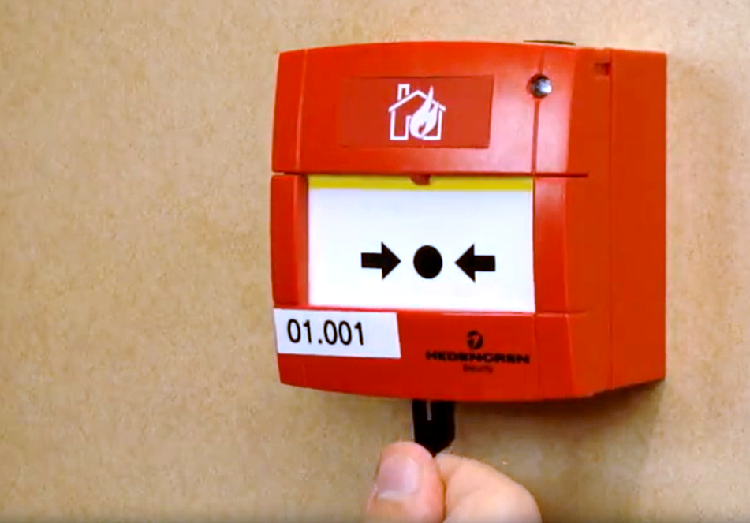
1
Paloilmoittimen rakenne
ja erot
Paloilmoittimien käyttö
Ilmaisintyypit ja erot
Tauko
Palopainikkeet
Palautettavissa oleva levy
Käytössä on usein painikkeita, joissa on rikkoutumaton levy tai rikkoutuva lasi. Painikkeen normaalitilassa merkkivalo vilkkuu tasaisesti.
Ihmisen painaessa hälytyksen, tulee keltainen indikaattori näkyviin lasin reunassa ja painikkeen punainen merkkivalo palaa koko ajan.
Ensisijaisesti painikkeista huolehtii koulutettu hoitaja – hänen kanssaan on hyvä keskustella painikkeen palauttamisesta ja tarvittavasta huollosta palo-/hälytystilanteen jälkeen.
Rikkoutuva ja vaihdettava lasi
Osoitteellisissa järjestelmissä ryhmäirtikytkennässä jäävät palopainikkeet käyttöön. Paloilmoituspainikkeita ei ensisijaisesti tule irtikytkeä.

Slide 15
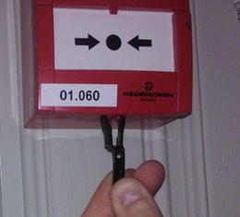
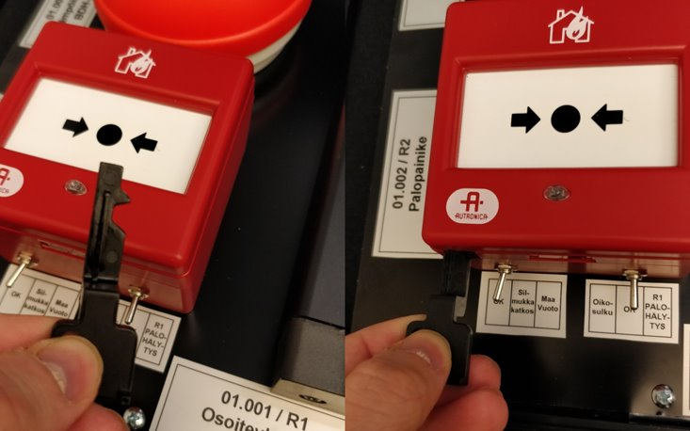
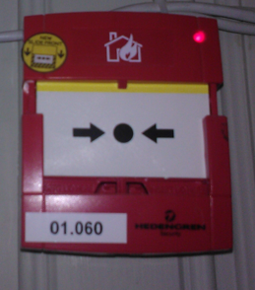
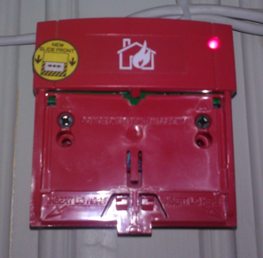
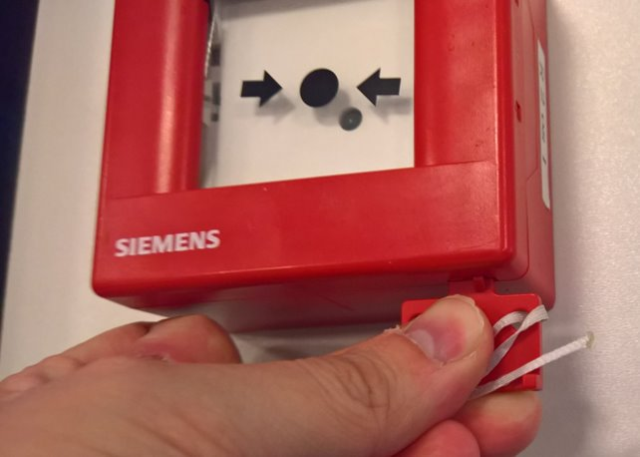
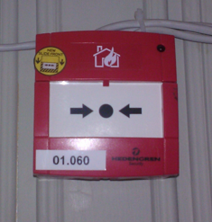
1
Paloilmoittimen rakenne
ja erot
Paloilmoittimien käyttö
Ilmaisintyypit ja erot
Tauko
Esimerkki palautettavasta painikkeesta
Rikkoutumattoman painikelevyn palautus:
1. Avataan etupaneeli.
Rikkoutuva painikelasi:
2. Irrotetaan etupaneeli ja painikelevy.
Painikkeiden avulla voidaan koestaa myös hälytyksiä käyttämällä testiavainta (painikkeissa, joissa on rikkoutuva lasi). Painikkeissa on mallikohtaisia eroja. Älä testatessa paina lasia, vaan käytä avainta.
Painikelevyn tunnistava kynsi
3. Nostetaan levy normaalille paikalleen ja työnnetään etupaneeli kiinni (missään kohta ei tarvitse käyttää korostetusti voimaa)​.
Normaalitilassa merkkivalo ei ole jatkuvasti päällä ja toimintatilan ilmaisevaa keltaista huomioaluetta ei ole näkyvissä (palauttaminen voi olla tarpeellista tehdä keskukselta).

Slide 16
Paloilmoittimien eroja
1
Paloilmoittimen rakenne
ja erot
Paloilmoittimien käyttö
Ilmaisintyypit ja erot
Tauko
= laitteisto, joka antaa automaattisesti ja välittömästi ilmoituksen alkavasta palosta ja laitteiston toimintavalmiutta vaarantavista vioista sekä paikallisesti että hätäkeskukseen.
= laitteisto, joka antaa automaattisesti ja välittömästi ilmoituksen alkavasta palosta ja laitteiston toimintavalmiutta vaarantavista vioista sekä paikallisesti että hälytyskeskukseen (palvelukeskukseen) tai valvomoon.
Automaattinen paloilmoitin
(hätäkeskukseen liitetty)
Paloilmoitin ilman hätäkeskusyhteyttä
= järjestelmä, joka välittää paloilmoittimen palohälytystiedon sekä paloilmoittimen toimintaa vaarantavat vikailmoitukset hälytyskeskukseen (vain hälytystieto, ilman tila- tai laitekohtaista informaatioita).
Väärinkäsitysten välttämiseksi käyttäjille on kerrottava selkeästi, että pelastuslaitoksen hälyttäminen on tehtävä erikseen soittamalla hälytyskeskukseen.
Mahdolliset paloilmoituspainikkeet on varustettava selventävällä tekstillä tai kuvallisella opasteella.
Automaattinen ilmoituksensiirto- järjestelmä
Notes:
Pelastusviranomaisen rooli ei ole tehdä laitteistosuunnittelua. Rooli ohjaavana, jotta operatiivisen toiminnan vaatimukset tulevat huomioiduiksi.
Huom! Lakiesitys eräistä paloturvallisuuslaitteista – perusteluosa:
Pelastusviranomainen ei päätä laitteiston liittämisestä hätäkeskukseen, eikä ole sopimuksessa osapuolena.
Pelastus-laitos ei tarkasta tai hyväksy laitteistoa koskevaa suunnitelmaa, eikä päätä laitteiston liittämisestä hätäkeskukseen. Pelastuslaitoksen on kuitenkin tärkeää saada tieto laitteistoista riittävän ajoissa, jotta myös pelastustoiminnan edellytykset voidaan ottaa riittävällä tavalla huomioon laitteiston toteutuksessa. Pelastuslaitos tarvitsee laitteistojen tietoja myös valvontaansa varten sekä hätäkeskukselle etukäteen tehtävän vastemäärittelyn laatimiseksi.

Slide 17
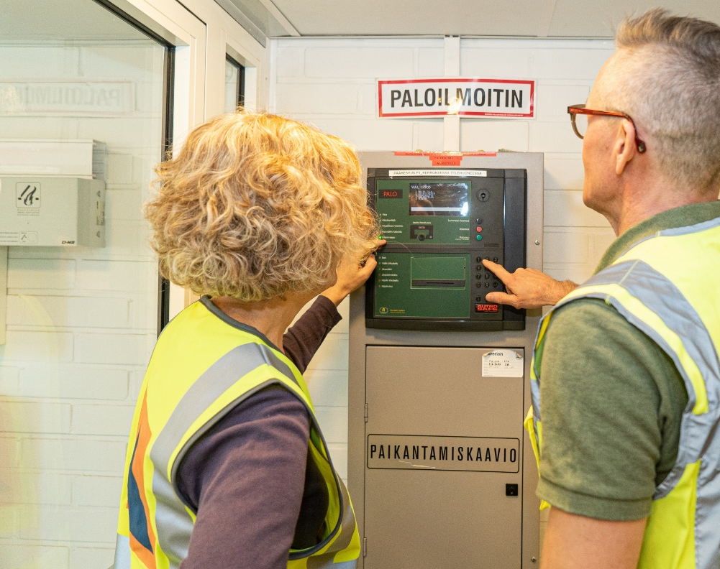
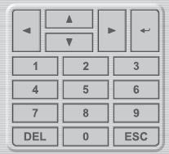
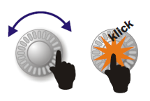
Keskusten ominaisuuksista
1
Paloilmoittimen rakenne
ja erot
Paloilmoittimien käyttö
Ilmaisintyypit ja erot
Tauko
Kaikkien keskusten rakenne perustuu samoihin lähtökohtiin ja niistä löytyy samat ominaisuudet. Käyttö on kuitenkin aina erilaista ja sitä on kerrattava ja harjoiteltava.
Keskeisimmät painikkeet:
Vaiennus ja palautuspainikkeet:
keskuksen/paneelin sisäisen summerin vaiennuspainike
1
2
hälyttimien vaiennus on punaisena
1.
2.
3.
järjestelmän palautuspainike vihreänä
3
Valikon käyttöpainikkeet:
Mikäli paloilmoittimelle on tullut useita hälytyksiä niitä voidaan selata erillisestä painikkeesta:
Jokaiselta paloilmoittimelta tulee löytyä myös käyttöohjeet (pikakäyttöohjeet).
Notes:
Kunkin laitteen käyttö on kuitenkin aina erilaista, esim.
Oven avaaminen: voi vaikuttaa paloilmoittimen toimintaan (välittimet, hälyttimet, testihälytystasot jne.)
Kirjautuminen: Laitteelle voidaan usein kirjautua normaalille käyttötasolle avaimella tai koodilla.
Muutoksia ja muita huoltotoimenpiteitä varten on käytössä erillinen koodi huoltotasolle.
Vaiennus ja palautuspainikkeet:
Usein hälyttimien vaiennus on punaisena ja järjestelmän palautuspainike vihreänä näkyvillä. Näistä erikseen on vielä keskuksen/paneelin sisäisen summerin vaiennuspainike, joka aktivoituu hälytysten ja laitteelle tehtävien muutosten yhteydessä. Huom! Usein vaiennus täytyy tehdä ennen kuin palautusta voidaan tehdä.
Valikon käyttöpainikkeet:
Valikkoa voidaan käyttää erilaisilla vaihtoehdoilla. Käytössä voi olla valikkopainike ja valikossa liikutaan joko numerovalinnoilla, nuolipainikkeilla tai muilla selaamiseen tarkoitetuilla tavoilla kuten ”rullalla”. Valikkorakenteet voivat hieman vaihdella.

Slide 18
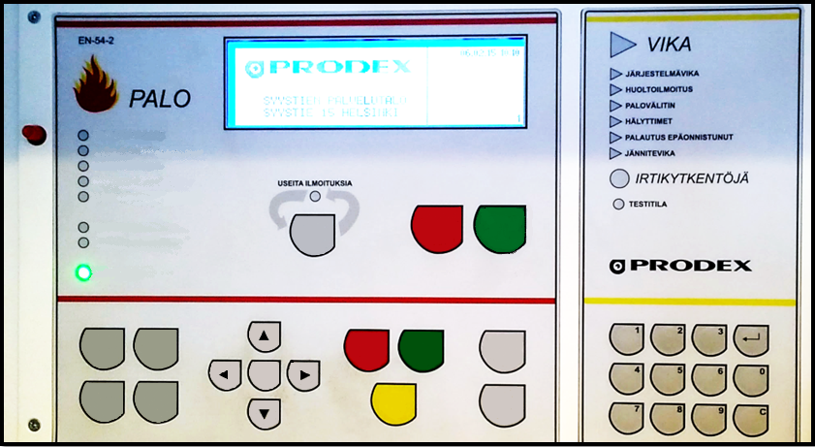
1
Paloilmoittimen rakenne
ja erot
Paloilmoittimien käyttö
Ilmaisintyypit ja erot
Tauko
ENNAKKOVAROITUS
SAMMUTUSLAITE TOIMINUT
SAVULUUKUT AUKI
PÄÄOVEN LUKKO AUKI
ILMASTOINTI PYSÄHTYNYT
PALOVÄLITIN AKTIVOITU
VAIENNUS
PALAUTUS
VIKAVÄLITIN AKTIVOITU
SEURAAVA
HÄLYTTIMET PÄÄLLE
VALMIUSTILA
RYHMÄ
OSOITE
IRTI
PÄÄLLE
SILMUKKA
PALUU
SISÄINEN SUMMERI
LISÄVIIVE
TESTI
TASO
Käyttölaitteen ohjeet

Slide 19
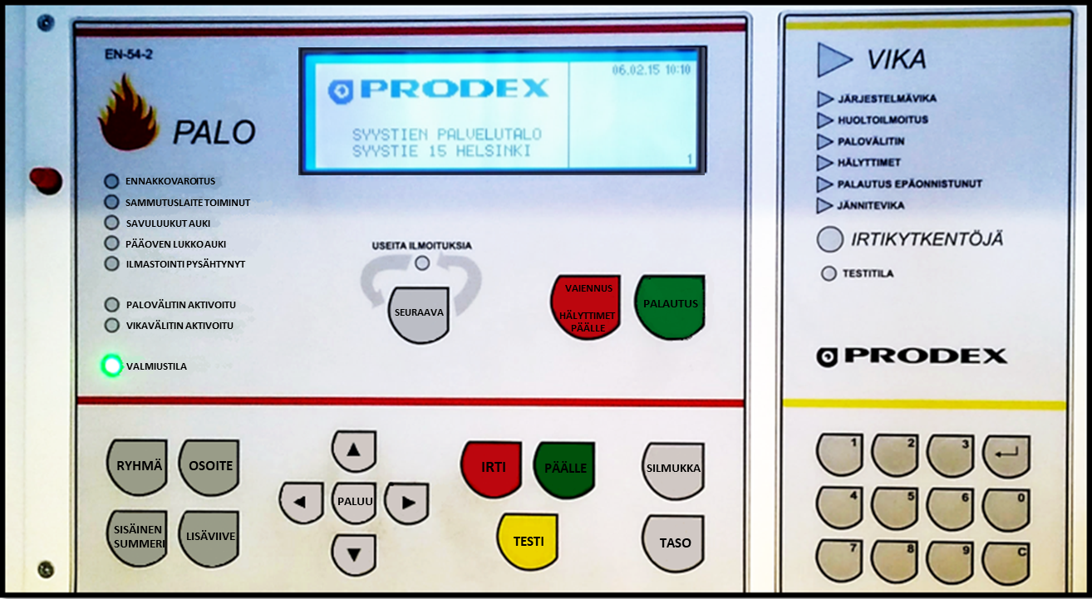
Käyttölaitteen ohjeet:
Hälytyksen sattuessa hälyttimet voidaan vaientaa ”VAIENNUS”-painikkeesta.
Suositeltavaa kuitenkin on, että vaiennuksen suorittaa paloviranomainen tai laitteen käyttöön koulutettu henkilö ellei kyseessä ole järjestelmän testaustilanne.
Jos hälytykset halutaan palauttaa vaiennuksen jälkeen päälle, painetaan ”PALAUTUS”-painiketta.
Tämän jälkeen näyttöön ilmestyy ilmoitus:
”Palautuminen käynnissä… odota…”
Huom! Usein hälyttimien vaiennus tarvitsee tehdä ennen palautusta.
Laitteiston ilmoittaessa vikahälytystä tai mahdollisia irtikytkentöjä keskuksen antama varoitusäänimerkki voidaan vaientaa painamalla ”SISÄINEN SUMMERI” -painiketta. Sisäisen summerin avulla löydetään oikean käyttölaitteen luokse.

Slide 20
Käyttölaitteen ohjeet:
Valikossa voidaan liikkua käyttämällä seuraavia painikkeita:
Käyttämällä ja -painikkeita,
voidaan valikossa valita haluttu ikkuna
Käyttämällä ja -painikkeita,
voidaan valitussa ikkunassa liikkua ylä- ja alasuunnassa sekä etsiä haluttu tieto.

Slide 21
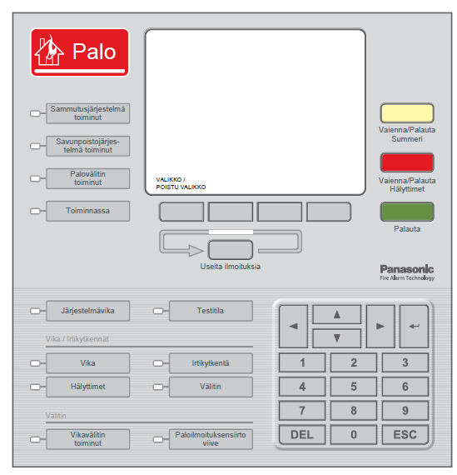
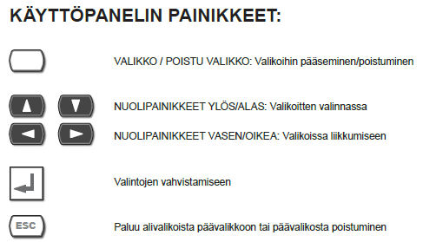
1
Paloilmoittimen rakenne
ja erot
Paloilmoittimien käyttö
Ilmaisintyypit ja erot
Tauko
Notes:
Vertaillaan eri valmistajien käyttöpaneelien yhtäläisyyksiä sekä eroja. Etsitään keskeisimmät painikkeet.

Slide 22
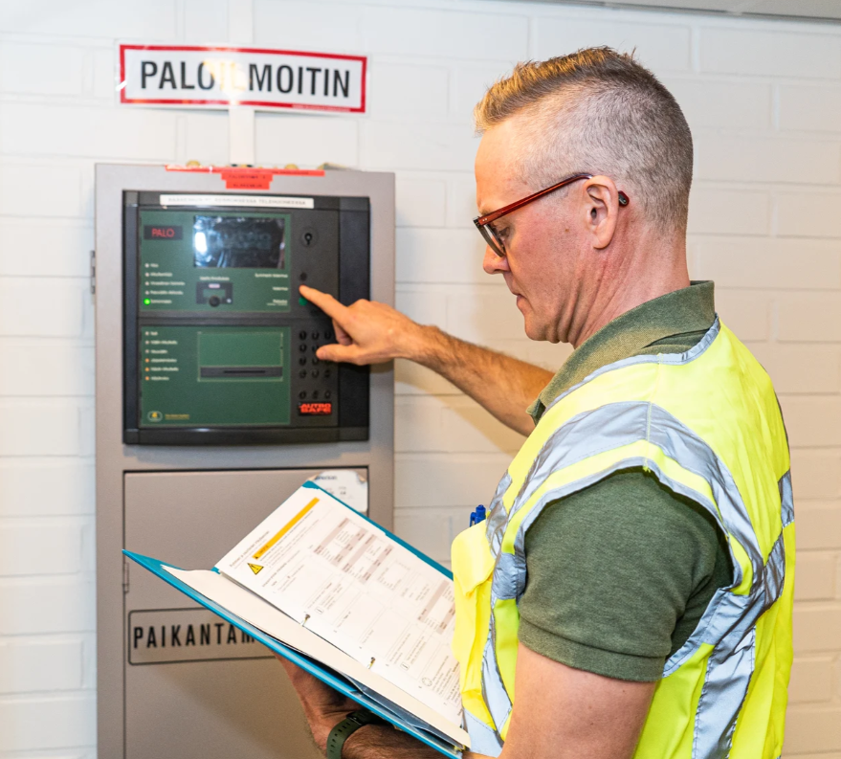
Paloilmoittimen asiakirjat
1
Paloilmoittimen rakenne
ja erot
Paloilmoittimien käyttö
Ilmaisintyypit ja erot
Tauko
Paloilmoittimelta tai sen läheisyydestä tulisi löytyä seuraavat asiakirjat:
Paikantamiskaaviot & Osoitetaulukko
Oltava jatkuvasti ajan tasalla
Päiväkirja
Merkitään: Kuukausikokeilut, huollot, määräaikais- ja muut tarkastukset sekä muut toiminnassa havaitut tiedot käytön aikana (myös pelastuslaitokset tekemät toimenpiteet)
Kyseisen keskuksen käyttöohjeet (pikakäyttöohjeet)
Paloilmoittimen tiedot
Perustiedot laitteistosta ja toiminnasta
Yhteystiedot
Asennustiedot
Varmennus- ja määräaikaistarkastuksen pöytäkirjat
Notes:
Paloilmoitinliike dokumentoi ja allekirjoittaa oman tarkastuksensa (asennusliikkeen käyttöönottotarkastus) ja laatii dokumentoinnin asennustodistuksen liitteeksi.
Ennen käyttöönottoa kolmannen osapuolen varmennustarkastuksessa (tarkastuslaitos) on varmistettava riittävässä laajuudessa ja pistokokein, että laitteisto on toimintakuntoinen ja suunnittelusta ja asentamisesta annettujen vaatimusten mukainen ja että se vastaa asennustodistusta.
Ylläpidon aikana laitteistoille tehdään kolmannen osapuolen (tarkastuslaitoksen) määräaikaistarkastuksia, joissa varmistetaan riittävässä laajuudessa ja pistokokein siitä, että laitteisto on toimintakuntoinen ja huollettu kunnossapito-ohjelman mukaisesti ja että laitteisto on käyttöönottotarkastuksesta annetun todistuksen mukainen.
Laitteistolta tulisi löytyä edellisten tarkastusten pöytäkirjat
Tarkastusväleihin tulossa päivitys (Laki eräistä paloturvallisuuslaitteista) 1+3 vuotta.
Huom. Mahdollisuus puuttua esim. pitkäaikaisiin puutteisiin

Slide 23
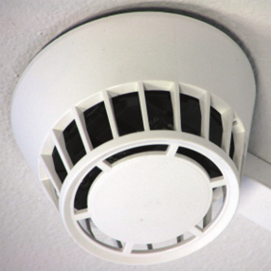
Paloilmaisimet
1
Paloilmoittimen rakenne
ja erot
Paloilmoittimien käyttö
Ilmaisintyypit ja erot
Tauko
Paloilmaisimet ovat automaattiseen paloilmoittimeen kuuluvia laitteita, jotka mittaavat jatkuvasti sijaintipaikkansa ympäristön savutiheyttä, lämpötilaa tai molempia, mutta myös käytössä olevista ilmaisimista riippuen ne voivat tunnistaa esimerkiksi kosteutta tai epäpuhtautta.
Ilmaisimien toiminnassa voidaan ottaa huomioon olosuhdetekijöitä ja käyttöympäristössä tapahtuvaa toimintaa erheellisten hälytysten välttämiseksi. Ilmaisimia voidaan uusia/muuttaa tilan käyttötarkoituksen ja olosuhteiden muuttuessa.
Kaikille ilmaisutyypeille on yhteistä, että ne reagoivat tulipalon kehittymiseen tarvittavan ajoissa.
Notes:
T3: Selittää paloilmaisimen toimintaperiaatteen S3: Perusteet: Ilmaisintyypit ja erot
Lisätietoa:
Ilmaisimia on eri tyyppisiä kuten savu-, lämpö- ja yhdistelmäilmaisimet. Lisäksi on erikoisilmaisimia kuten linja-, liekki-, ja näytteenottoilmaisimet. Erikoisilmaisimien valinta tarvitsee aina kohdekohtaisen arvioinnin ennen hankintapäätöstä. Ilmaisimet ovat EN54 standardin mukaisia tuotteita. Ilmaisimet voidaan ryhmitellä toimintatapansa mukaan riippuen siitä, minkälaiseen fysikaaliseen ja/tai kemialliseen ilmiöön ne reagoivat.
Jos edellä mainitut ilmaisinvaihtoehdot eivät sovellu käyttöolosuhteisiin, ovat vaihtoehtona vielä erikoisilmaisimet. Erikoisilmaisimien valinta tarvitsee aina kohdekohtaisen arvioinnin ennen hankintapäätöstä. Ilmaisimen asentamisessa on otettava huomioon sen käyttö, sijaintipaikka ja -paikan olosuhteet
Monikriteeri-ilmaisimien (savu/lämpö, savu/lämpö/liekki) käytöllä pystytään paremmin erottamaan erheelliset ilmoitukset. Monikriteeri ilmaisimilla voidaan esimerkiksi tunnistaa lämpöä ja savua tai ilmaisurajoja voidaan yhdistää yhdistelmäilmaisimilla siten, että esimerkiksi. erheellisten hälytysten välttämiseksi ja kohteen henkilökunnan toiminta-ajan varmistamiseksi yhdellä hälytystyypillä (esim. huonetilan lämmön kohoaminen) saadaan ennakkohälytys ja vasta toisella hälytystiedolla (savupitoisuus, lämmön yläraja yms) aiheuttaa paloilmoituksen. Eli hälytys varmistetaan kahdella ilmaisulla.
Liekki-ilmaisimien käyttö ulkotiloissa ja hyvin korkeakattoisissa tiloissa, joihin lämpö- ja savuilmaisimet eivät sovellu.
Näytteenottoilmaisimia käytetään usein laitetilojen ja keskusten suojaukseen.
Linjailmaisimia käytetään korkeissa tiloissa.
Lisäksi esim. Häkäilmaisimia (Kaasuilmaisimien (CO, CO₂ , NH₃ ) käyttö yleistyy palon ilmaisussa.
Erikoistapauksissa voidaan myös soveltaa ei standardin mukaisia ilmaisuvaihtoehtoja. Tällöin pitää löytyä tapauskohtaisesti laadittua riskienarviointi ja johtopäätösten arviointi kyseisen ilmaisun soveltuvuudesta sekä laitetoimittajan ilmoitus ja tiedot soveltuvuudesta

Slide 24
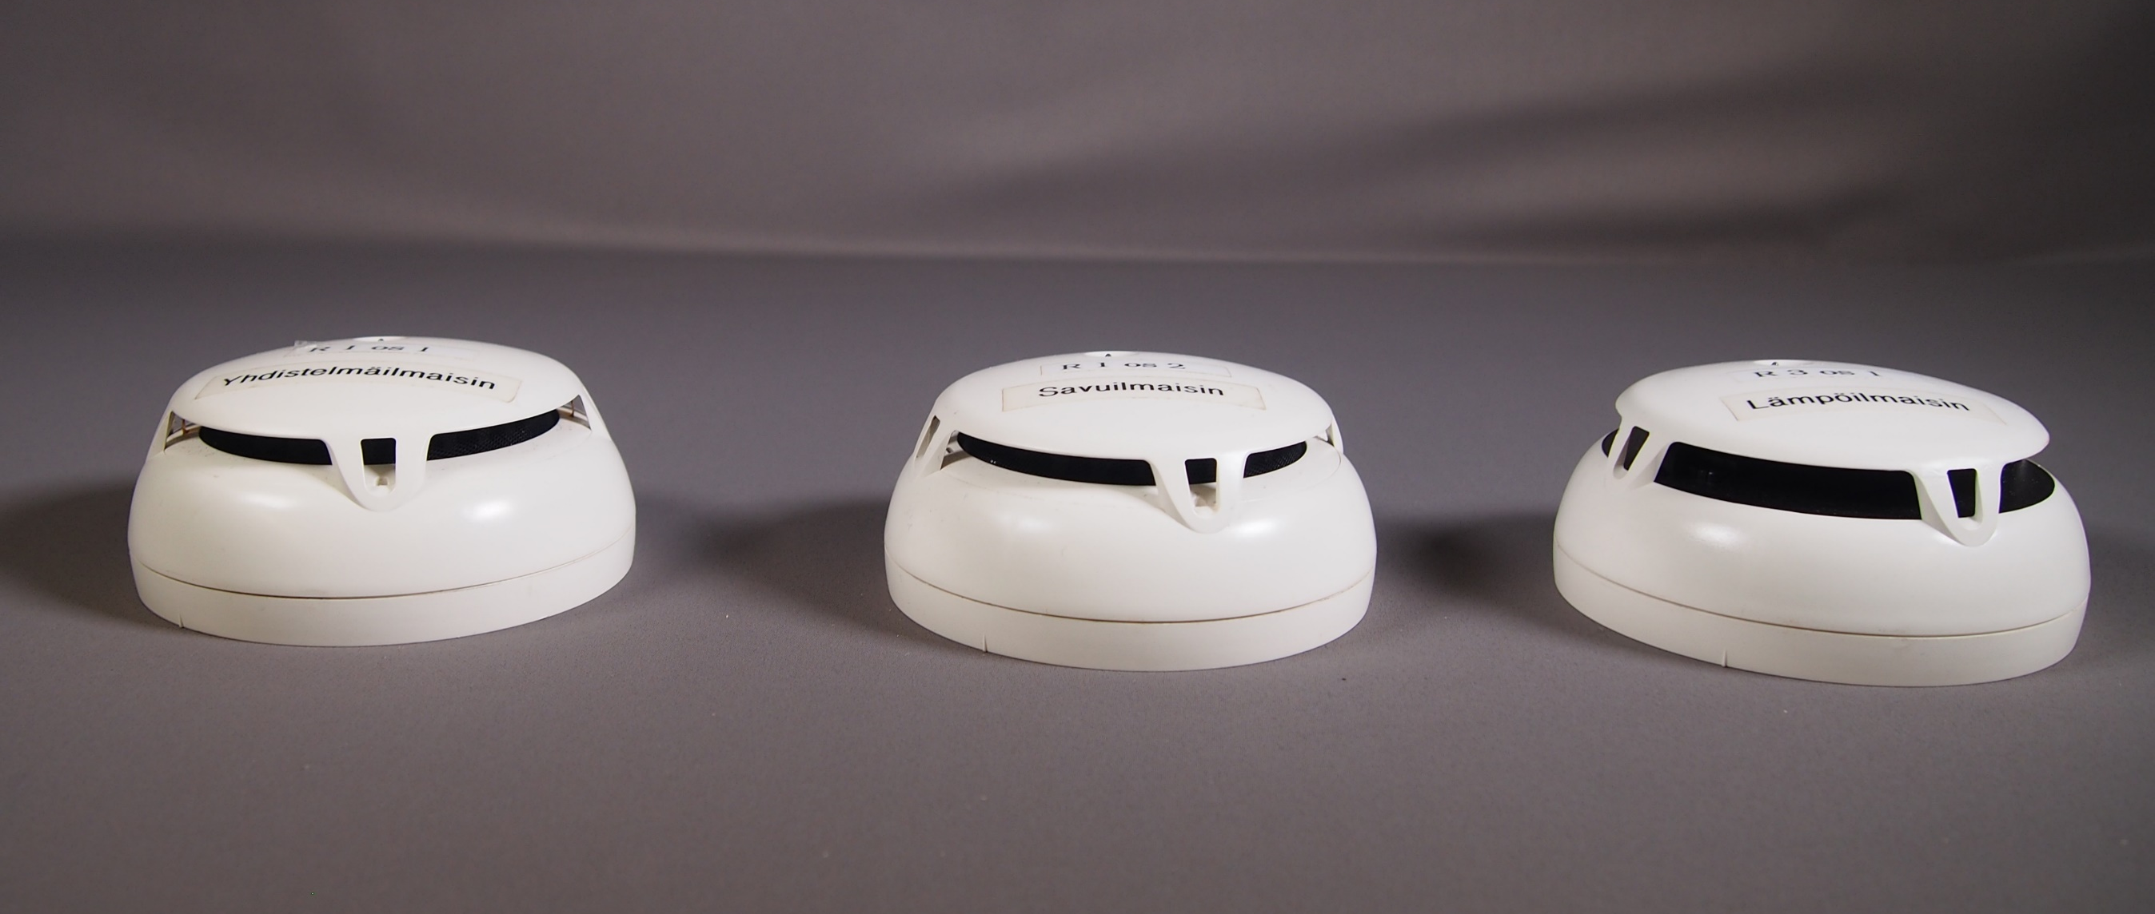
Paloilmaisimet - Siemens
1
Paloilmoittimen rakenne
ja erot
Paloilmoittimien käyttö
Ilmaisintyypit ja erot
Tauko
Yhdistelmäilmaisin/ monikriteeri
Savuilmaisin
Lämpöilmaisin
Notes:
T3: Selittää paloilmaisimen toimintaperiaatteen S3: Perusteet: Ilmaisintyypit ja erot
Lisätietoa:
Ilmaisimia on eri tyyppisiä kuten savu-, lämpö- ja yhdistelmäilmaisimet. Lisäksi on erikoisilmaisimia kuten linja-, liekki-, ja näytteenottoilmaisimet. Erikoisilmaisimien valinta tarvitsee aina kohdekohtaisen arvioinnin ennen hankintapäätöstä. Ilmaisimet ovat EN54 standardin mukaisia tuotteita. Ilmaisimet voidaan ryhmitellä toimintatapansa mukaan riippuen siitä, minkälaiseen fysikaaliseen ja/tai kemialliseen ilmiöön ne reagoivat.
Jos edellä mainitut ilmaisinvaihtoehdot eivät sovellu käyttöolosuhteisiin, ovat vaihtoehtona vielä erikoisilmaisimet. Erikoisilmaisimien valinta tarvitsee aina kohdekohtaisen arvioinnin ennen hankintapäätöstä. Ilmaisimen asentamisessa on otettava huomioon sen käyttö, sijaintipaikka ja -paikan olosuhteet
Monikriteeri-ilmaisimien (savu/lämpö, savu/lämpö/liekki) käytöllä pystytään paremmin erottamaan erheelliset ilmoitukset.
Liekki-ilmaisimien käyttö ulkotiloissa ja hyvin korkeakattoisissa tiloissa, joihin lämpö- ja savuilmaisimet eivät sovellu.
Kaasuilmaisimien (CO, CO₂ , NH₃ ) käyttö yleistyy palon ilmaisussa.
Näytteenottoilmaisimia käytetään usein laitetilojen ja keskusten suojaukseen.
Linjailmaisimia käytetään korkeissa tiloissa.

Slide 25
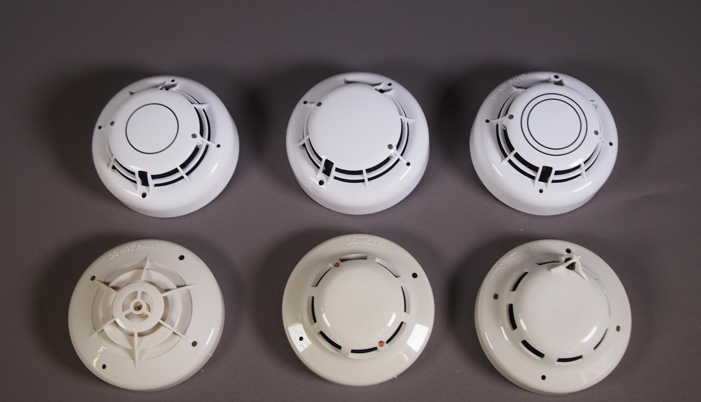
1
Paloilmoittimen rakenne
ja erot
Paloilmoittimien käyttö
Ilmaisintyypit ja erot
Tauko
Paloilmaisimet - Hedengren
Savuilmaisin
Yhdistelmäilmaisin/
monikriteeri
Lämpöilmaisin
Yhdistelmäilmaisin/
monikriteeri
Lämpöilmaisin
Savuilmaisin
Notes:
T3: Selittää paloilmaisimen toimintaperiaatteen S3: Perusteet: Ilmaisintyypit ja erot
Lisätietoa:
Ilmaisimia on eri tyyppisiä kuten savu-, lämpö- ja yhdistelmäilmaisimet. Lisäksi on erikoisilmaisimia kuten linja-, liekki-, ja näytteenottoilmaisimet. Erikoisilmaisimien valinta tarvitsee aina kohdekohtaisen arvioinnin ennen hankintapäätöstä. Ilmaisimet ovat EN54 standardin mukaisia tuotteita. Ilmaisimet voidaan ryhmitellä toimintatapansa mukaan riippuen siitä, minkälaiseen fysikaaliseen ja/tai kemialliseen ilmiöön ne reagoivat.
Jos edellä mainitut ilmaisinvaihtoehdot eivät sovellu käyttöolosuhteisiin, ovat vaihtoehtona vielä erikoisilmaisimet. Erikoisilmaisimien valinta tarvitsee aina kohdekohtaisen arvioinnin ennen hankintapäätöstä. Ilmaisimen asentamisessa on otettava huomioon sen käyttö, sijaintipaikka ja -paikan olosuhteet
Monikriteeri-ilmaisimien (savu/lämpö, savu/lämpö/liekki) käytöllä pystytään paremmin erottamaan erheelliset ilmoitukset.
Liekki-ilmaisimien käyttö ulkotiloissa ja hyvin korkeakattoisissa tiloissa, joihin lämpö- ja savuilmaisimet eivät sovellu.
Kaasuilmaisimien (CO, CO₂ , NH₃ ) käyttö yleistyy palon ilmaisussa.
Näytteenottoilmaisimia käytetään usein laitetilojen ja keskusten suojaukseen.
Linjailmaisimia käytetään korkeissa tiloissa.

Slide 26
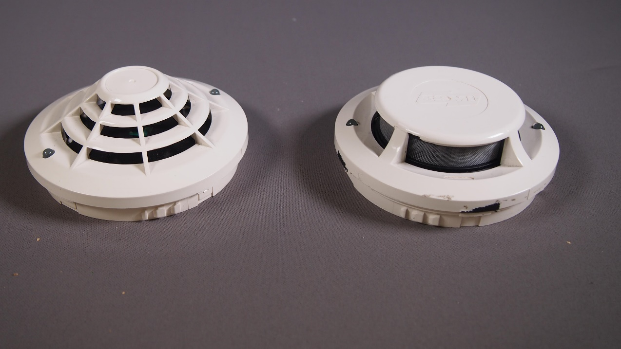
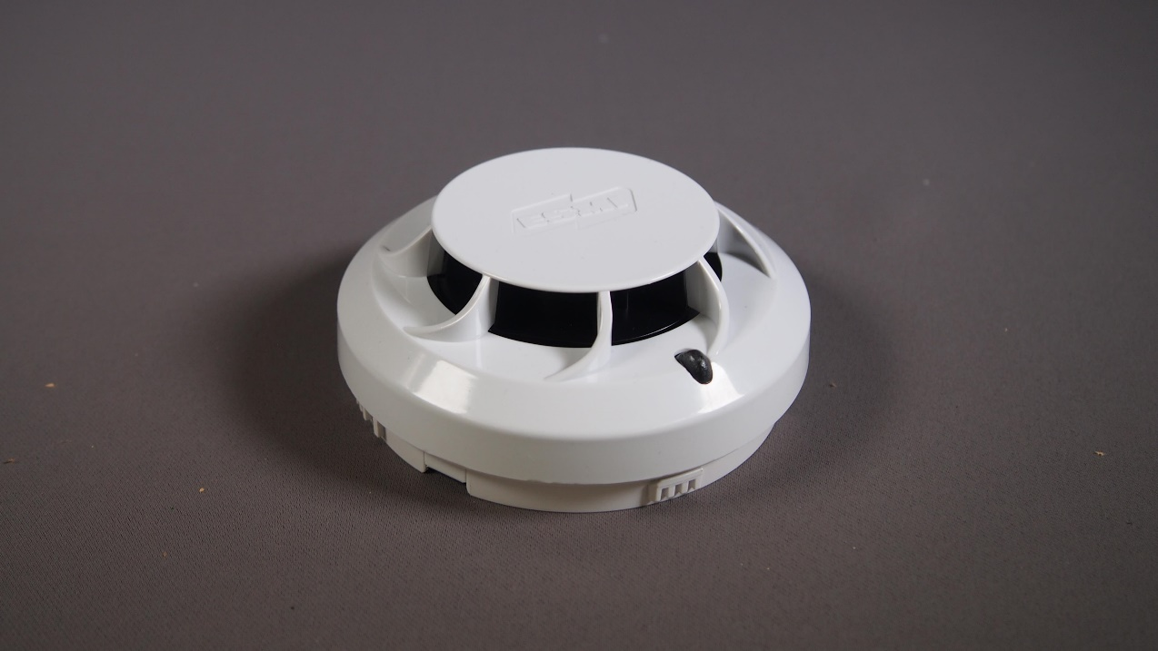
1
Paloilmoittimen rakenne
ja erot
Paloilmoittimien käyttö
Ilmaisintyypit ja erot
Tauko
Paloilmaisimet - Schneider
Lämpöilmaisin
Savuilmaisin
Savuilmaisin
Notes:
T3: Selittää paloilmaisimen toimintaperiaatteen S3: Perusteet: Ilmaisintyypit ja erot
Lisätietoa:
Ilmaisimia on eri tyyppisiä kuten savu-, lämpö- ja yhdistelmäilmaisimet. Lisäksi on erikoisilmaisimia kuten linja-, liekki-, ja näytteenottoilmaisimet. Erikoisilmaisimien valinta tarvitsee aina kohdekohtaisen arvioinnin ennen hankintapäätöstä. Ilmaisimet ovat EN54 standardin mukaisia tuotteita. Ilmaisimet voidaan ryhmitellä toimintatapansa mukaan riippuen siitä, minkälaiseen fysikaaliseen ja/tai kemialliseen ilmiöön ne reagoivat.
Jos edellä mainitut ilmaisinvaihtoehdot eivät sovellu käyttöolosuhteisiin, ovat vaihtoehtona vielä erikoisilmaisimet. Erikoisilmaisimien valinta tarvitsee aina kohdekohtaisen arvioinnin ennen hankintapäätöstä. Ilmaisimen asentamisessa on otettava huomioon sen käyttö, sijaintipaikka ja -paikan olosuhteet
Monikriteeri-ilmaisimien (savu/lämpö, savu/lämpö/liekki) käytöllä pystytään paremmin erottamaan erheelliset ilmoitukset.
Liekki-ilmaisimien käyttö ulkotiloissa ja hyvin korkeakattoisissa tiloissa, joihin lämpö- ja savuilmaisimet eivät sovellu.
Kaasuilmaisimien (CO, CO₂ , NH₃ ) käyttö yleistyy palon ilmaisussa.
Näytteenottoilmaisimia käytetään usein laitetilojen ja keskusten suojaukseen.
Linjailmaisimia käytetään korkeissa tiloissa.

Slide 27
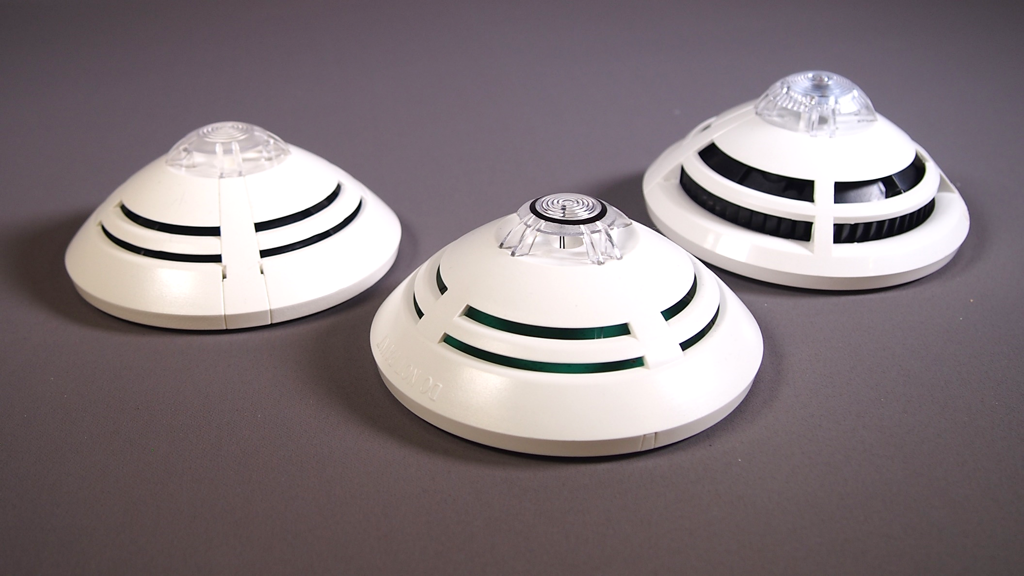
1
Paloilmoittimen rakenne
ja erot
Paloilmoittimien käyttö
Ilmaisintyypit ja erot
Tauko
Paloilmaisimet - Eltek
Yhdistelmäilmaisin/ monikriteeri
Savuilmaisin
Lämpöilmaisin
Notes:
T3: Selittää paloilmaisimen toimintaperiaatteen S3: Perusteet: Ilmaisintyypit ja erot
Lisätietoa:
Ilmaisimia on eri tyyppisiä kuten savu-, lämpö- ja yhdistelmäilmaisimet. Lisäksi on erikoisilmaisimia kuten linja-, liekki-, ja näytteenottoilmaisimet. Erikoisilmaisimien valinta tarvitsee aina kohdekohtaisen arvioinnin ennen hankintapäätöstä. Ilmaisimet ovat EN54 standardin mukaisia tuotteita. Ilmaisimet voidaan ryhmitellä toimintatapansa mukaan riippuen siitä, minkälaiseen fysikaaliseen ja/tai kemialliseen ilmiöön ne reagoivat.
Jos edellä mainitut ilmaisinvaihtoehdot eivät sovellu käyttöolosuhteisiin, ovat vaihtoehtona vielä erikoisilmaisimet. Erikoisilmaisimien valinta tarvitsee aina kohdekohtaisen arvioinnin ennen hankintapäätöstä. Ilmaisimen asentamisessa on otettava huomioon sen käyttö, sijaintipaikka ja -paikan olosuhteet
Monikriteeri-ilmaisimien (savu/lämpö, savu/lämpö/liekki) käytöllä pystytään paremmin erottamaan erheelliset ilmoitukset.
Liekki-ilmaisimien käyttö ulkotiloissa ja hyvin korkeakattoisissa tiloissa, joihin lämpö- ja savuilmaisimet eivät sovellu.
Kaasuilmaisimien (CO, CO₂ , NH₃ ) käyttö yleistyy palon ilmaisussa.
Näytteenottoilmaisimia käytetään usein laitetilojen ja keskusten suojaukseen.
Linjailmaisimia käytetään korkeissa tiloissa.

Slide 28
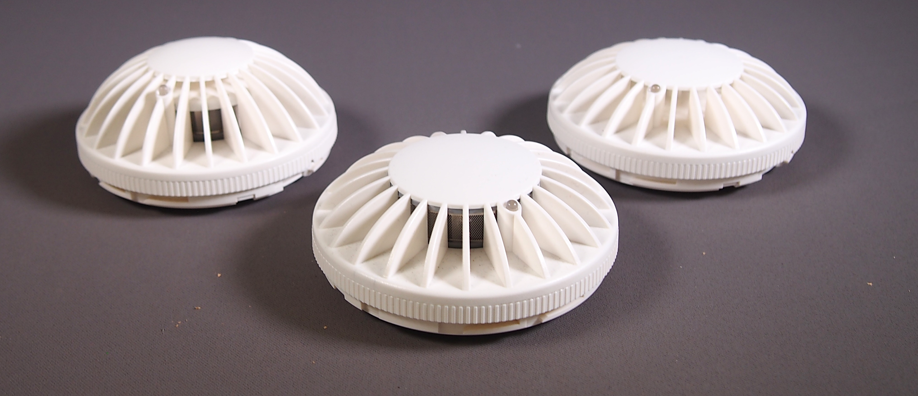
1
Paloilmoittimen rakenne
ja erot
Paloilmoittimien käyttö
Ilmaisintyypit ja erot
Tauko
Paloilmaisimet - Autrosafe
Yhdistelmäilmaisin/ monikriteeri
Savuilmaisin
Lämpöilmaisin
Yhdistelmäilmaisin/
monikriteeri
Lämpöilmaisin
Savuilmaisin
Notes:
T3: Selittää paloilmaisimen toimintaperiaatteen S3: Perusteet: Ilmaisintyypit ja erot
Lisätietoa:
Ilmaisimia on eri tyyppisiä kuten savu-, lämpö- ja yhdistelmäilmaisimet. Lisäksi on erikoisilmaisimia kuten linja-, liekki-, ja näytteenottoilmaisimet. Erikoisilmaisimien valinta tarvitsee aina kohdekohtaisen arvioinnin ennen hankintapäätöstä. Ilmaisimet ovat EN54 standardin mukaisia tuotteita. Ilmaisimet voidaan ryhmitellä toimintatapansa mukaan riippuen siitä, minkälaiseen fysikaaliseen ja/tai kemialliseen ilmiöön ne reagoivat.
Jos edellä mainitut ilmaisinvaihtoehdot eivät sovellu käyttöolosuhteisiin, ovat vaihtoehtona vielä erikoisilmaisimet. Erikoisilmaisimien valinta tarvitsee aina kohdekohtaisen arvioinnin ennen hankintapäätöstä. Ilmaisimen asentamisessa on otettava huomioon sen käyttö, sijaintipaikka ja -paikan olosuhteet
Monikriteeri-ilmaisimien (savu/lämpö, savu/lämpö/liekki) käytöllä pystytään paremmin erottamaan erheelliset ilmoitukset.
Liekki-ilmaisimien käyttö ulkotiloissa ja hyvin korkeakattoisissa tiloissa, joihin lämpö- ja savuilmaisimet eivät sovellu.
Kaasuilmaisimien (CO, CO₂ , NH₃ ) käyttö yleistyy palon ilmaisussa.
Näytteenottoilmaisimia käytetään usein laitetilojen ja keskusten suojaukseen.
Linjailmaisimia käytetään korkeissa tiloissa.

Slide 29
Erikoisilmaisu
1
Paloilmoittimen rakenne
ja erot
Paloilmoittimien käyttö
Ilmaisintyypit ja erot
Tauko
Erikoisilmaisua on harkittava, jos riskienarvioinnin perusteella todetaan, että ns. normaali ilmaisimilla (savu/lämpö/yhdistelmä) ei saada tarvittavaa luotettavuutta.
Esimerkiksi tilassa tapahtuva toiminta tai olosuhteet voivat vaikuttaa toimintaan.
Liekki-ilmaisimien käyttö ulkotiloissa ja hyvin korkeakattoisissa tiloissa, joihin lämpö- ja savuilmaisimet eivät sovellu.
Kaasuilmaisimien käyttö yleistyy palon ilmaisussa.
Monikriteeri-ilmaisimien (savu/lämpö, savu/lämpö/liekki) käytöllä pystytään paremmin erottamaan erheelliset ilmoitukset.
Näytteenottoilmaisimia käytetään usein laitetilojen ja keskusten suojaukseen.
Linjailmaisimia käytetään korkeissa tiloissa.
Erikoisilmaisun kohdalla on huomioitava käytön kannalta, että käytössä voi olla erillisiä käyttö- ja hallintalaitteita mm. huoltotoimenpiteitä varten.
Notes:
Kaasuilmaisimia:
CO hiilimonoksidi
CO2 hiilidioksidi
NH3 (=ammoniakki) ei ole vielä kovin yleisesti käytössä

Slide 30
Mikä on sopivin ilmaisin?
1
Paloilmoittimen rakenne
ja erot
Paloilmoittimien käyttö
Ilmaisintyypit ja erot
Tauko
Käytettävät ilmaisimet valitaan tilan luonteen, käytön sekä huollettavuuden perusteella.
Lähtökohtana tulee olla, että turvallisuuden varmistamiseksi valitaan ilmaisimet, joista saadaan nopeimmin luotettava ilmoitus palosta, mutta jotka eivät aiheuta erheellistä ilmoitusta.
Henkilöturvallisuuskohteiden suunnittelussa savuun perustuva ilmaisuvaihtoehto on otettava huomioon ennen muita vaihtoehtoja.
Mikäli riittävää luotettavuutta ei saada yhden tyypin ilmaisimella, on käytettävä yhdistelmäilmaisimia. Kun valvottavaan tilaan valitaan sopivin ilmaisintyyppi, voidaan vaikuttaa aiheettomien hälytyksien määrään ja ilmaisimien huoltotarpeesta aiheutuviin lisäkustannuksiin.

Slide 31
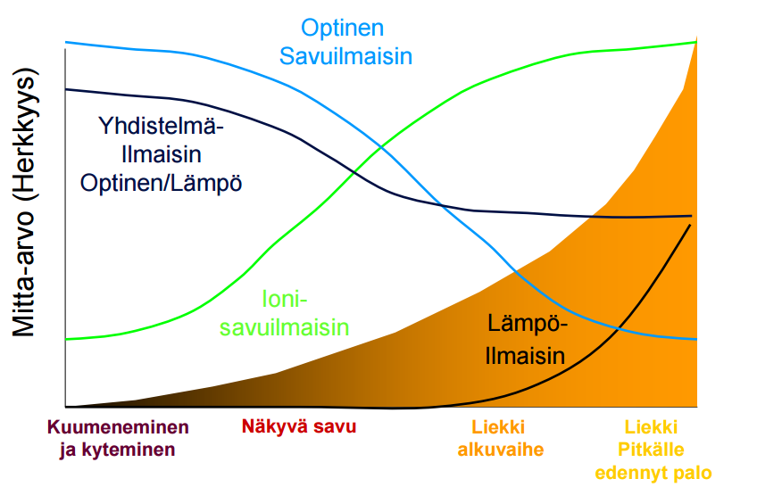
Erilaiset ilmaisimet – Palon tunnistaminen
1
Paloilmoittimen rakenne
ja erot
Paloilmoittimien käyttö
Ilmaisintyypit ja erot
Tauko
Mitta-arvo (herkkyys)
Aika
Notes:
Vertaillaan erilaisten ilmaisimien vahvuuksia sekä heikkouksia.

Slide 32
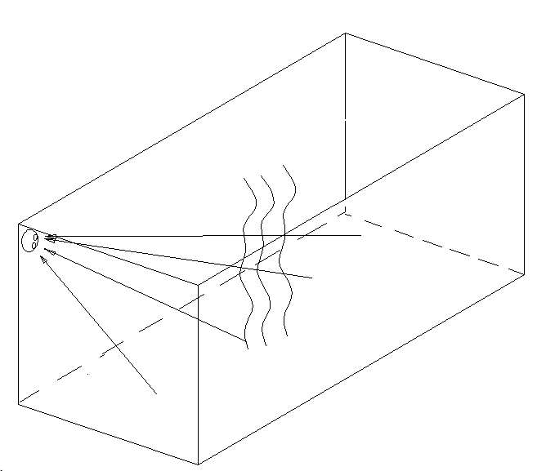
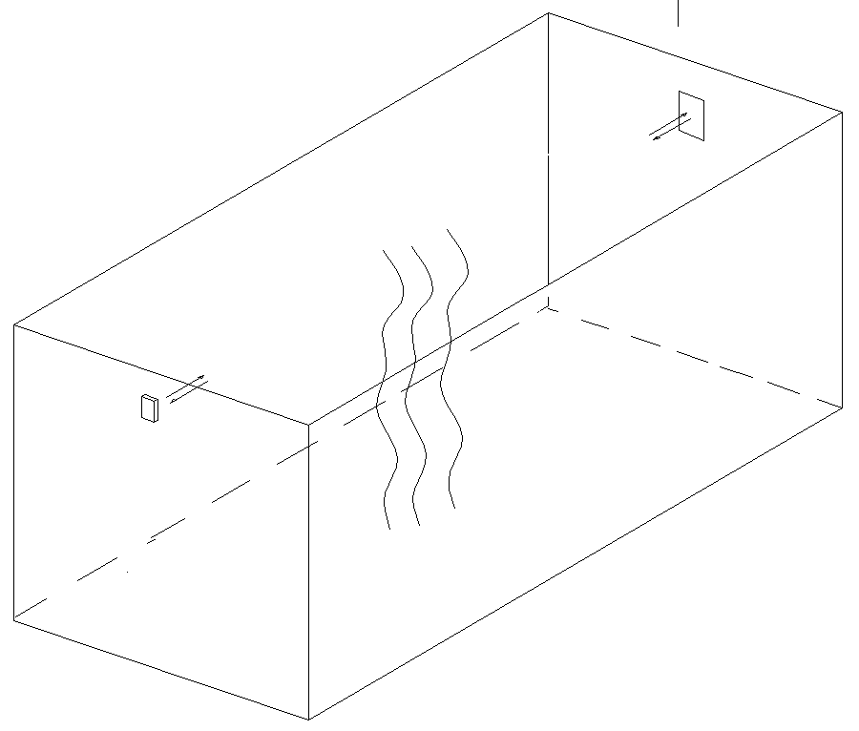
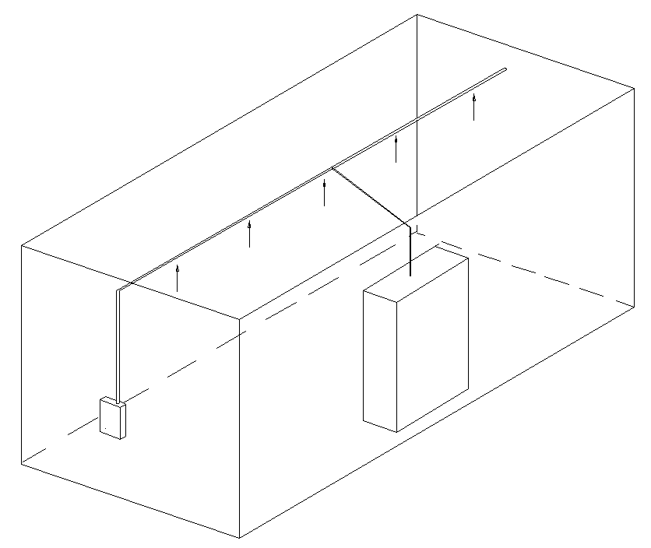
Erikoisilmaisimien toimintaperiaatteita
1
Paloilmoittimen rakenne
ja erot
Paloilmoittimien käyttö
Ilmaisintyypit ja erot
Tauko
Näytteenottoilmaisin
Linjailmaisin
Liekki-ilmaisin
Notes:
ST1 Ohjeesta
Jos savuilmaisin tai monikriteeritekniikkaa käyttävä yhdistelmäilmaisin ei sovellu käyttöpaikkaan, vaihtoehtona on erikoisilmaisin, joka soveltuu parhaiten käyttö- ja sijaintipaikan olosuhteisiin.
Ilmaisimia valittaessa tulee ottaa huomioon laitetoimittajan suositukset ja ohjeet oikean ilmaisintyypin valitsemiseksi. Asennettaville ilmaisimille tulee asettaa käyttöpaikkaan sopivat toimintaparametrit laitetoimittajan ohjeiden, käyttöpaikan olosuhteiden ja vastaavista käyttöpaikoista saatujen kokemusten perusteella.
Jos valvottavassa tilassa esiintyy esim. savua, kaasuja tai pölyä, jotka saattaisivat aiheuttaa erheellisen ilmoituksen, on harkittava yhdistelmäilmaisinta monikriteeriominaisuudella, tai erikoisilmaisimien käyttämistä tilan valvontaan.

Slide 33
Erikoisilmaisimien toimintaperiaatteita
1
Paloilmoittimen rakenne
ja erot
Paloilmoittimien käyttö
Ilmaisintyypit ja erot
Tauko
Näytteenottoilmaisin (SFS-EN 54-20)
Näytteenottoilmaisin käyttää putkistoa ja sisäänrakennettua imulaitteistoa näytteen ottamiseen valvotun alueen ilmasta. Näyte analysoidaan ilmaisimessa
Pölyisissä tiloissa näytteenottoputkiston ja ilmaisimen väliin asennetaan suodatin. Jos tiloissa on lämpötilojen vaihteluita, jotka aiheuttavat kondensointia, on kosteuden pääseminen ilmaisimeen estettävä
Näytteenottoilmaisin

Slide 34
Erikoisilmaisimien toimintaperiaatteita
1
Paloilmoittimen rakenne
ja erot
Paloilmoittimien käyttö
Ilmaisintyypit ja erot
Tauko
Linjailmaisin
​
Linjailmaisin (SFS-EN 54-12)​
​
Optisten linjailmaisimien toiminta perustuu valon vaimenemiseen lähetin-vastaanotinparin tai lähetin-vastaanotin-heijastinparin välissä. ​
​

Slide 35
Erikoisilmaisimien toimintaperiaatteita
1
Paloilmoittimen rakenne
ja erot
Paloilmoittimien käyttö
Ilmaisintyypit ja erot
Tauko
Liekki-ilmaisimet (SFS-EN 54-10)
Liekki-ilmaisimina käytetään ultravioletti- tai infrapunailmaisimia tai näiden yhdistelmiä.
Paloilmoituksen luotettavuutta voi lisätä, kun ilmaisimessa käytetään kahta tai useampaa liekki-ilmaisinanturia, jotka mittaavat kahta tai useampaa valon eri aallonpituutta.
Liekki-ilmaisin

Slide 36
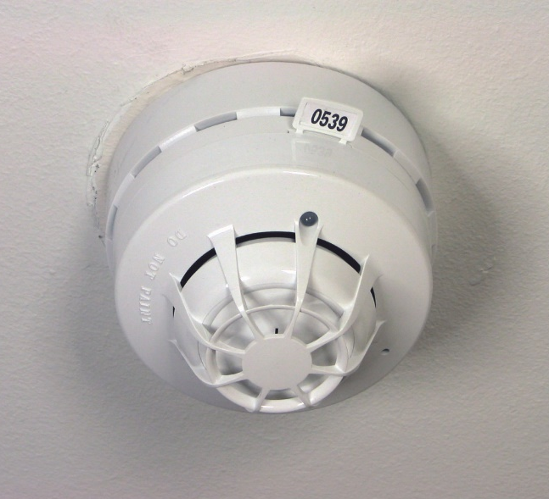
Taukotehtävä: Sopivan paloilmaisimen valinta
1
Paloilmoittimen rakenne
ja erot
Paloilmoittimien käyttö
Ilmaisintyypit ja erot
Tauko
Tutustu tauon aikana koulutusympäristön eri tiloihin.
Pohdi, mitä eri tiloissa tulisi ottaa huomioon sopivaa paloilmaisinta valitessa.
Notes:
Tauon jälkeen käydään yhteistä keskustelua koulutettavien havainnoista ja pohdinnoista.

Slide 37
OSA 2 Palotorjuntatekniikan toimintaketju ja hälytyksen paikantaminen
2
Sisältö:
Laitteistoyhteydet
Palontorjuntatekniikan toimintaketju
Paikantamiskaavioiden käyttö
Hälytyksen paikantamisharjoitus
Kertaus & arviointi

Slide 38
OSA 2: Palotorjuntatekniikan toimintaketju ja hälytyksen paikantaminen
2
Laitteistoyhteydet
Palontorjuntatekniikan toimintaketju
Paikantamiskaavioiden käyttö
Hälytyksen paikantamisharjoitus
Kertaus & arviointi

Slide 39
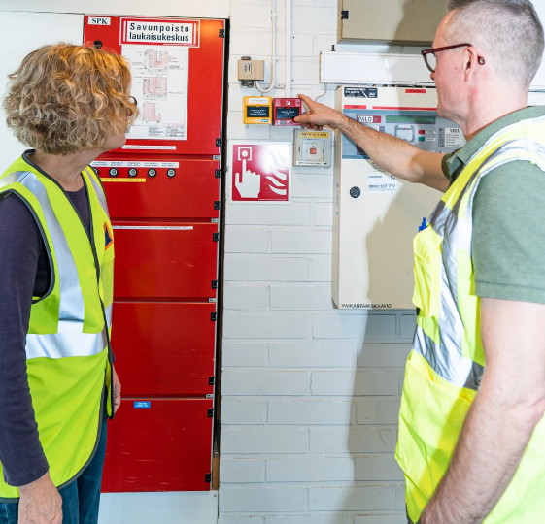
Mitä on tiedettävä paloilmoittimesta ja yhteen sovitetuista laitteistoista ja laitteista ennen käyttöä?
2
Laitteistoyhteydet
Palontorjuntatekniikan toimintaketju
Paikantamiskaavioiden käyttö
Hälytyksen paikantamisharjoitus
Kertaus & arviointi
Paloilmoittimen käyttö vaatii aina kohde- ja laitteistokohtaista asiantuntemusta. Ensisijaisesti sitä käyttää koulutettu hoitaja, joka tuntee laitteistokokonaisuuden (Huom! Muu kuin pelastuslaitos).
Käytössä on hyvin usein yhteys automaattiseen vesisammutuslaitteistoon sekä laitteistojen välillä voi olla erilaisia ohjaus- ja valvontatoiminteita, jotka tulee tietää ennen kuin tekee esimerkiksi irtikytkentöjä tai palautuksia paloilmoittimella. ​
Palontorjuntatekniikka on osana muuta talotekniikkaa ja käytössä voi olla ohjauksia ilmanvaihdon, ovien, hissien, liukuportaiden yms. toimintaan. Talotekniikan käytöstä vastaa omistaja- ja haltijataho.
Notes:
Pelastusviranomaisen rooli ei ole tehdä laitteistosuunnittelua. Rooli ohjaavana, jotta operatiivisen toiminnan vaatimukset tulevat huomioiduiksi

Slide 40
Paloilmoittimeen liitetyt ulkoiset osat ja laitteet
2
Laitteistoyhteydet
Palontorjuntatekniikan toimintaketju
Paikantamiskaavioiden käyttö
Hälytyksen paikantamisharjoitus
Kertaus & arviointi
Paloilmoittimen toimintaan ja käyttöön liittyvät keskeiset osat:
ilmoituksen siirto
kiinteistön valvonta- ja huoltotiedot
etäkäyttö
Käytön kannalta palotilanteessa on hyvä pohtia:
Kenelle hälytystietoja välitetään, onko yhteystiedot löydettävissä?
Onko etäkäyttö mahdollista, ja voiko huoltoliike tai hoitaja tukea toimintaa etäyhteydellä?
Mahdollisissa ongelmatilanteissa voidaan selvittää, kuka toimii ilmoituksen siirron operaattorina.
Yhteistoiminta muiden ulkoisten järjestelmien kanssa:
poistumishälytys ja äänikuulutusjärjestelmät
kiinteistön keskitetyt valvontajärjestelmät
hoitajakutsujärjestelmät
muu talotekniikan yhteistoiminta (ovet, hissit jne.)
muut hallintalaitteet kuten savunhallinnan laitteet, ilmastoinnin pysäytyspainikkeet, sammutuslaitteiston laukaisulaitteet
Notes:
Savunpoisto ja savunhallinnan laitteet voivat olla yhteydessä paloilmoittimeen tai niille voi olla erilliset hallintalaitteet.
Manuaalinen savunpoisto
•Palossa syntyvän savun ja lämmön poistamiseen tarkoitettu toteutus.
•Käyttö ensisijaisesti pelastuslaitoksen toimenpitein (tai kohdekohtaisesti ja kohteen tuntevan koulutetun asiantuntevan henkilön toimesta)
Automaattinen savunpoistolaitteisto
•Palossa syntyvän savun ja lämmön poistamiseen tarkoitettu automaattisesti toimiva laitteisto.
•Savunpoisto voi olla itsenäinen toteutus ja tai yhteydessä paloilmoittimeen kohdekohtaisesti arvioituna
Savunpoistojärjestelyistä neuvotellaan paikallisen pelastusviranomaisen kanssa.

Slide 41
Kuka siis käyttää paloilmoitinta?
2
Laitteistoyhteydet
Palontorjuntatekniikan toimintaketju
Paikantamiskaavioiden käyttö
Hälytyksen paikantamisharjoitus
Kertaus & arviointi
Paloilmoitin on osa talotekniikkaa, jonka käytöstä vastaa omistaja- ja haltijataho.
Ensisijaisesti paloilmoitinta ja keskusta käyttää ensisijaisesti nimetty ja koulutettu laitteiston hoitaja, joka toimii laitteistokohtaisena asiantuntijana.
Haltija nimeää paloilmoittimen hoitajan ja huolehtii, että laitteistonhoitaja saa tehtävän hoidon kannalta tarpeellisen koulutuksen.
Käyttäjän on tunnettava kohteessa tapahtuva toiminta ja olosuhteet, jotka voivat vaikuttaa laitteiston toiminnan luotettavuuteen.
Käyttäjän on tunnettava laitteisto kokonaisuutena ja yhteensovitetut laitteet kohdekohtaisesti, jotta tiedetään mm. irtikytkentöihin ja palautuksiin liittyvät toimenpiteet.
Notes:
Pääsääntöisesti laitteiston käyttäjä, joka tuntee laitteiston ja on perehdytetty sen käyttöön, sulkee tarvittaessa vedentulon pääsulkuventtiilistä varmistuttuaan, ettei kyseessä ole tulipalo ja mitään vaaraa ei enää ole.
Huom! Palohälyttimet voi vaientaa, jos vaara on ohi eikä toimenpiteillä aiheuteta vaaraa (katso aiempi kohta toiminta hälytysten yhteydessä)
Ennen kuin suljet sammutuslaisten veden tai paloilmoittimen hälyttimet, varmista, että:
Olet tietoinen kyseisen kohteen laitteiston ominaisuuksista ja toiminnasta ja saanut perehdytyksen
Tunnet kohteen ja sen toiminnan ja saanut kohteen perehdytyksen
Olet selvittänyt mitä on tapahtunut ja tiedä mitä olet tekemässä
Tiedät varmasti hälytyksen syyn ja että vaara on ohi ja tiedät, että omalla toiminnallasi aiheuta enää vaaraa
Tee tarvittavat toimenpiteet ja varmista aina toimenpiteiden päätyttyä ja palautustoimenpiteiden jälkeen laitteiston toiminta
Huom! Älä palauta paloilmoitinkeskusta ja ilmoitustietoja (lue kohta toiminta paloilmoituksen yhteydessä)
Opasta henkilökuntaa ja pelastuslaitosta tilanteesta
Laitteistonhoitajan ohella käyttäjinä voi olla myös muu perehdytetty taho esim. vartiointi ja huolto.

Slide 42
Muu toiminta
2
Laitteistoyhteydet
Palontorjuntatekniikan toimintaketju
Paikantamiskaavioiden käyttö
Hälytyksen paikantamisharjoitus
Kertaus & arviointi
Kaikkiin hälytyksiin on aina reagoitava ja kohteella tulisi olla koulutettua henkilökuntaa aina paikalla
Muu henkilökunta:
Jokaisen henkilökunnasta tulisi tuntea laitteisto riittävällä tarkkuudella, jotta esimerkiksi hälytyksen sijainti voidaan paikantaa mahdollisimman nopeasti lukemalla hälytystiedot, mutta koskematta keskukseen – tällöin voidaan tehdä mm. alkusammutustoimenpiteet tai pelastaa vaarassa olevat mahdollisimman aikaisin.
Huomioitavaa huollosta
Paloilmoitinta on myös huollettava ja korjattava, jonka takia koulutettu henkilökunta tai sopimuksella sovittu ulkopuolinen taho, kuten kiinteistöhuolto käyttää laitteistoa (pelastuslaitos ei tee korjauksia)
Laitteistoyhteyksien takia on erityisen tärkeää, että laitteistonhoitaja ja pelastuslaitoksen edustaja ovat molemmat tietoisia laitteen tilasta, hälytyksen syystä ja tarvittavista toimenpiteistä, jotta laitteiston käyttö on turvallista ja se saadaan nopeammin normaaliin käyttötilaan hälytystilanteen jälkeen.

Slide 43
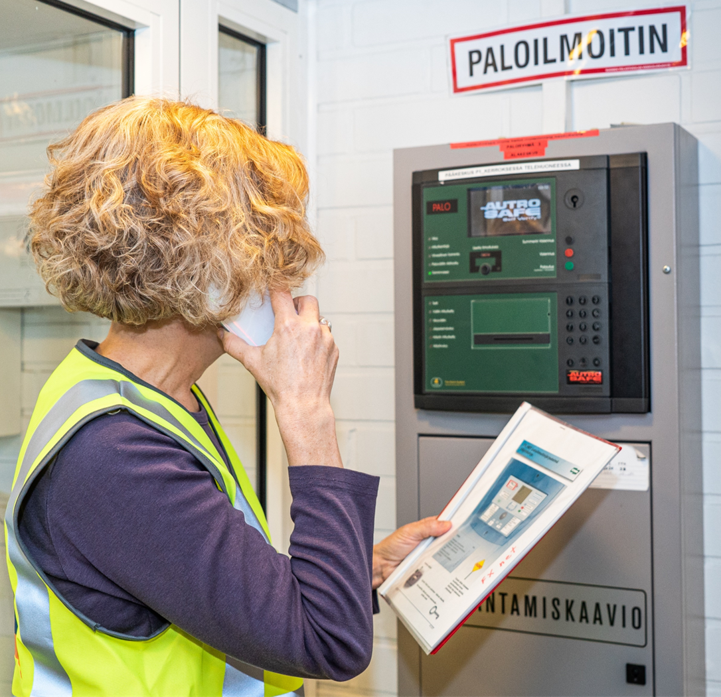
Laitteistonhoitaja
2
Laitteistoyhteydet
Palontorjuntatekniikan toimintaketju
Paikantamiskaavioiden käyttö
Hälytyksen paikantamisharjoitus
Kertaus & arviointi
on vastuussa huolehtia säännöllisesti laitteiston asianmukaisesta kunnosta kunnossapito-ohjelman mukaisesti.
on laitteistokohtaisesti nimetty henkilö (ei liike), joka on sidoksissa kiinteistöön ja sen turvallisuuteen.
on koulutettu kyseistä laitteistoa varten.
on saanut kohdeperehdytyksen.
tuntee muut paloilmoittimeen liitetyt laitteistot ja taloautomaation osat.
tietää, missä laitteet sijaitsevat.
on aina ajan tasalla laitteiston toimintatilasta (viat, irtikytkennät jne.).
toi­mii laitteen yh­teys­hen­ki­lö­nä ja hänelle on nimetty varahenkilö.
tietää miten ja ketä tulee informoida poikkeavissa tilanteissa.
Notes:
T1: Selittää laitteiston vastuuhenkilön roolin S5: Perusteet paloilmoittimien käytöstä (laitteistonhoitajan roolista, kuka käyttää ja milloin yms.)
Kohteen tunteminen
Laitteistojen erityisominaisuuksien ja toiminteiden kuten ohjausten ja valvontojen vaikutuksen tunnistaminen kiinteistön hoidossa, huollossa, koestuksissa ja hälytystilanteissa (ilmanvaihto, savunpoisto, palo-ovet, kiinteistöhälytykset, kuulutusjärjestelmät, hissiohjaukset jne.).
Kiinteistössä tapahtuvan toiminnan ja sen muutosten, sekä kiinteistön rakenteiden ja niiden muutosten, sekä ympäristön olosuhteiden ja niiden muutosten vaikutusten ymmärtäminen.
Laitteiston käyttöön koulutettu henkilö:
Asennusliike antaa käyttökoulutuksen
Laitteistovastaavan on aina tiedettävä missä tilassa palontorjuntatekniikan laitteisto on kullakin hetkellä, etäkäyttö ei tee tästä poikkeusta. Vastaavan henkilön on tiedettävä mitä toimenpiteitä etäyhteydellä voidaan tehdä ja missä tilassa laitteisto on kohteella etäkäytön jälkeen.
Laitteiston yhteyshenkilönä toimiminen
Haltijan informoiminen järjestelmän muutos- tai korjaustarpeista
Kohteen huolto- tai tulityöntekijöiden ja henkilökunnan opastaminen tarvittaessa laitteistojen toiminnasta ja poikkeustilasta
Yhteyshenkilönä ja laitteistokohtaisena asiantuntijana toimiminen
Muiden kiinteistön käyttäjien opastaminen tarvittaessa

Slide 44
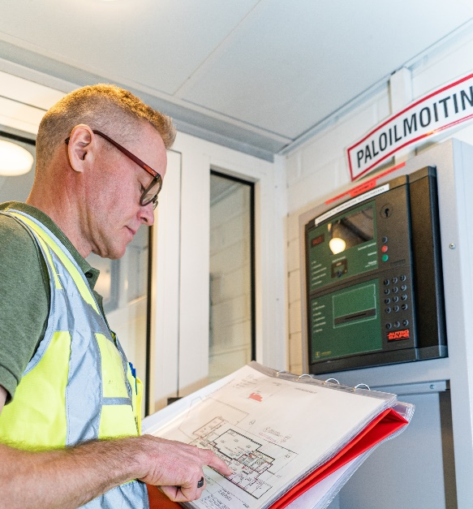
Laitteiston jatkuvan toimintavalmiuden ylläpito edellyttää:
2
Laitteistoyhteydet
Palontorjuntatekniikan toimintaketju
Paikantamiskaavioiden käyttö
Hälytyksen paikantamisharjoitus
Kertaus & arviointi
Säännöllistä seurantaa sekä
hoitoa ja huoltoa
Laitteistojen välisten yhteyksien ja laitetekniikan riittävää ymmärtämistä
Korjaus- ja muutostarpeiden arviointia
Laitteiston ympäristön esteettömyydestä huolehtimista
Päiväkirjan ja dokumentaation ylläpitoa
Irti- ja takaisinkytkentöjen valvomista tai suorittamista turvallisesti sekä toimintavalmiudesta huolehtimista takaisinkytkentöjen jälkeen
Laitteiston toiminnan huomiointia poikkeustilanteissa sekä poikkeusjärjestelyiden käyttöönottoa
Kykyä toimia hälytystilanteessa toimintaohjeiden ja pelastussuunnitelman mukaisesti
Notes:
Laitteiston säännöllinen hoito ja huolto kunnossapito-ohjelman mukaisesti
Kunnossapito-ohjelman läpivienti
Koestukset vähintään kerran kuukaudessa kunnossapito-ohjelman mukaisesti
Varaosien ajantasaisuudesta huolehtiminen
Vuosihuoltojen ja tarkastusten oikea-aikaisuudesta ja toteutumisesta huolehtiminen
Tarkkailu ja seuranta
Kohteella tapahtuvien muutosten seuraaminen (rakenteelliset, olosuhteissa tai tilojen käyttötarkoituksessa tapahtuvat muutokset). Kiinteistön käytön aikana tai rakenteellisten muutosten yhteydessä ei suuttimien tai ilmaisimien eteen saa tulla esteitä, joka voi vaikuttaa tarkoitettuun toimintaan.
Säännöllinen laitteistojen ja sen osien kunnon tarkkailu: Valvoo, onko rikkoontuneita tai rikkoontumisvaarassa olevia sähköasennuksia, ilmaisimia, suuttimia tai putkistoja ja kaapeleita tai muita osia.
Laitteiston kunnon ja kohteen olosuhteiden tarkkaileminen myös yleisesti, jotta erheellisiltä ilmoituksilta tai mahdollisilta virhelaukeamisilta voitaisiin välttyä.
Käyttäjän on tunnettava kohteessa tapahtuva toiminta ja olosuhteet, jotka voivat vaikuttaa toiminnan luotettavuuteen
Laitteistojen välisten yhteyksien ja laitetekniikan riittävä ymmärtäminen
Laitteiston pääkomponenttien ja niiden toimintatapojen tietäminen
Laitteistojen välisten ohjaus- ja valvontakokonaisuuksien hahmottaminen
Laitteistojen välinen yhteistoiminta kuukausikoestuksissa sekä hälytystilanteissa
Laitteistojen palautustoimenpiteissä tunnetaan kaikki laitteistojen väliset toiminteet, jotka on tunnistettava ja tehtävä tarvittavat toimenpiteet ohjeiden mukaisesti
Tunnettava laitteisto kokonaisuutena ja yhteensovitetut laitteet kohdekohtaisesti, jotta tiedetään mm. irtikytkentöihin ja palautuksiin liittyvät toimenpiteet
Laitteistoyhteyksien takia on erityisen tärkeää, että laitteiston vastuuhenkilö ja pelastuslaitoksen edustaja ovat molemmat tietoisia laitteen tilasta, hälytyksen syystä ja tarvittavista toimenpiteistä, jotta laitteiston käyttö on turvallista ja se saadaan nopeammin normaaliin käyttötilaan hälytystilanteen jälkeen.
Irti- ja takaisinkytkennät
Irti- ja takaisinkytkentöjen valvomista tai suorittamista turvallisesti laitteistokohtaisten ohjeiden mukaisesti. Lisäksi vastuuhenkilön on huolehdittava, että laitteisto on heti toimintavalmiudessa takaisinkytkentöjen jälkeen
Toiminta hälytystilanteessa:
kykyä toimia oikein hälytystilanteessa kohdekohtaisten toimintaohjeiden ja pelastussuunnittelun mukaisesti: soitetaan hälytyksestä varmistussoitto hätäkeskukseen (syyn selvittyä) ja ohjeistetaan henkilökuntaa sekä opastetaan pelastuslaitosta!
Päiväkirjan ja dokumentaation ylläpito
Merkintöjen kirjaaminen päiväkirjaan (mitä ei ole kirjattu, ei ole tehty!)
Huolehtiminen, että laitteiston dokumentaatiota päivitetään tarvittaessa.
Laitteiston ympäristön esteettömyydestä huolehtimista
Tilassa ei säilytetä muuta ylimääräistä materiaalia ja palokuormaa
Ylimääräisten tavaroiden poistaminen tilasta
Ajan tasalla pysyminen
Sen tietäminen, missä tilassa laitteistot ovat, joista hoitaja on vastuussa, on kullakin hetkellä.
Tietäminen aina, kun tilassa tehdään jotain normaalista poikkeavaa, joka voi vaikuttaa laitteiston toimintaan tai tilaan (esimerkiksi huoltotöitä)
Huolehtiminen siitä, että laitteistoilla on ajantasaiset kaaviot, tiedot ja dokumentit ja päiväkirja on ajan tasalla
Varaosien ajantasaisuudesta huolehtiminen
Korjaus ja muutostarpeiden arviointi
Kohteen dokumentaation tunteminen
Tunnistetaan jokaisen laitteiston ylläpitoa ja käyttöä koskevat keskeiset dokumentit:
Kunnossapito-ohjelma
Poikkeustilan suunnitelma
Paikantamiskaaviot ja laitekaaviot
Laitteistotiedot
Päiväkirja
Pelastussuunnitelma
Sopimukset
Vika- ja huoltotilanteissa oikein toimiminen
Huolehtiminen siitä, että laitteistossa havaitut viat korjataan viipymättä.
Sen ymmärtäminen, mitä voi tehdä itse ja mikä kuuluu huoltoliikkeelle
Toimiminen laitteiston vika ja irtikytkentätilanteissa siten, ettei kohteen turvallisuus vaarannu (=poikkeustilansuunnitelman seuraaminen)
Ajan tasalla pysyminen
Laitteiston toiminnan huomiointia erilaisissa poikkeustilanteissa sekä poikkeusjärjestelyiden käyttöönottoa (=poikkeustilan suunnitelma ja kunnossapito-ohjelma)
Sen tietäminen, missä tilassa laitteistot ovat, joista hoitaja on vastuussa, on kullakin hetkellä.
Tietäminen aina, kun tilassa tehdään jotain normaalista poikkeavaa, joka voi vaikuttaa laitteiston toimintaan tai tilaan (esimerkiksi huoltotöitä)
Huolehtiminen siitä, että laitteistoilla on ajantasaiset kaaviot, tiedot ja dokumentit ja päiväkirja on ajan tasalla
Varaosien ajantasaisuudesta huolehtiminen
Korjaus ja muutostarpeiden arviointi

Slide 45
Käytössä huomioitavaa
2
Laitteistoyhteydet
Palontorjuntatekniikan toimintaketju
Paikantamiskaavioiden käyttö
Hälytyksen paikantamisharjoitus
Kertaus & arviointi
Ennen kuin sammutuslaitteiden vesi suljetaan tai paloilmoittimen hälyttimet vaiennetaan tulee varmistaa, että:
Laitteiston koulutettu käyttäjä on tietoinen kyseisen kohteen laitteiston ominaisuuksista ja toiminnasta sekä saanut asiaankuuluvan perehdytyksen.
Hän tuntee kohteen ja sen toiminnan ja on saanut kohteen perehdytyksen.
Hän on selvittänyt mitä on tapahtunut ja tietää mitä on tekemässä.
Hän on selvittänyt varmasti hälytyksen syyn ja on varma, että vaara on ohi eikä laitteiston käytöllä aiheuta enää vaaraa.
Hän tekee koulutetut toimenpiteet ja varmistaa aina toimenpiteiden päätyttyä ja palautustoimenpiteiden jälkeen laitteiston toimintakunnon.
Hän opastaa kohteen muuta henkilökuntaa ja pelastuslaitosta tilanteesta.

Slide 46
Perusteet erheellisistä hälytyksistä (eli ERHE)
2
Laitteistoyhteydet
Palontorjuntatekniikan toimintaketju
Paikantamiskaavioiden käyttö
Hälytyksen paikantamisharjoitus
Kertaus & arviointi
Kun selviää, että kyseessä on ollut erheellinen hälytys on varmistuttava, että kohteen laitteiston hoitaja ja muu henkilökunta ovat tietoisia syystä.
Joskus syy voi tarkentua vasta myöhemmin, mutta on varmistettava, että työ syyn selvittämiseksi on aloitettu – voi olla tarpeen pyytää asiantuntija, eli paloilmoitinliike, arvioimaan tilannetta henkilökunnan tueksi.
Huom! Päiväkirjamerkinnät ja asianmukainen raportointi auttaa myöhemmin kaikkia osapuolia asian käsittelyssä.
Tarvittavat toimenpiteet​
Kirjataan aina erheellisten ilmoitusten ”keikalla” hälyttänyt ilmaisinlaji/-tyyppi, osoitetunnus ja syy ilmoitukseen.​
Vaaditaan kirjallista selvitystä ja toimenpiteitä erheellisistä ilmoituksista ja annetaan määräaika puutteiden korjaamiseen.​
Valvotaan, että korjaustoimenpiteet tulee suoritettua ajoissa ja että suoritetut korjaustoimenpiteet ovat riittäviä.
Notes:
Pelastuslaitokset veloittavat erheellisistä hälyistä ERHE-maksuja.
Ensimmäisestä, opastetaan ja neuvotaan
Toisesta, lähetetään kirjallinen korjauskehoitus
Kolmannesta, on mahdollisuus laskuttaa syystä riippumatta, paitsi mm.
Rakennuspalo, muu tulipalo tai rakennuspalovaara (pl, ruuan valmistus)
Hätätilanne, jossa on painettu paloilmoituspainiketta
Salaman aiheuttama tai muu ylijännite, vaurio tai suurtaajuinen häiriö
Vesijohtolaitoksen vesijohtoverkoston aiheuttama paineisku
Käytänteissä on alueellisia eroja

Slide 47
Erheellisten hälytysten ehkäiseminen
2
Laitteistoyhteydet
Palontorjuntatekniikan toimintaketju
Paikantamiskaavioiden käyttö
Hälytyksen paikantamisharjoitus
Kertaus & arviointi
Paljon erheellisistä hälytyksistä aiheutuu seuraavista syistä:
Korjaus-, asennus- tai huoltotyön seurauksena, jolloin tarvittavia suojauksia tai irtikytkentöjä ei ole tehty ilmaisimille
Ympäristöolosuhteet, kuten höyryt tai muu lämpö, savu tai koneiden pakokaasut, tai suuret ilmanvirtausnopeudet aiheuttavat hälytyksen, jolloin ilmaisutyyppi voi olla väärä
Rakennuksen tai sen käytön muutokset, jolloin asennus ei vastaa tilan uutta käyttötarkoitusta, jolloin olosuhteet tai ihmisen normaali toiminta voi aiheuttaa hälytyksen
Usein tärinästä, törmäyksestä tai korroosiosta aiheutuvat mekaaniset tai sähköiset viat
Ilman hätäkeskukseen tehtyä ennakkoilmoitusta suoritetut huolto tai testaustyöt

Slide 48
Erheellisten hälytysten välttäminen
2
Laitteistoyhteydet
Palontorjuntatekniikan toimintaketju
Paikantamiskaavioiden käyttö
Hälytyksen paikantamisharjoitus
Kertaus & arviointi
Eri tapoja vaikuttaa erheellisiin hälytyksiin
Ilmaisinvalinnat ja olosuhteiden huomiointi
Ihmisten ohjaaminen ja toimintaohjeet, jotta ihmisen toiminta ei aiheuttaisi hälytyksiä
Paloilmoittimen lisäominaisuuksien käyttö (ns. päivä- ja yökäyttötilat tai viiveiden ja tai viivelaitteiden käyttö)
Viiveiden käytöstä huomioitavaa:
Käytön pitää perustua asianmukaiseen ja tapauskohtaiseen riskien arviointiin. Viiveiden käyttöön on laadittava perehdytyssuunnitelma, että henkilökunnalla on tosiasiallinen mahdollisuus toimia hälytystilanteessa ja varmistaa hälytyksen syy.
Notes:
Lisää tietoa paloilmoitinsuositustyöryhmän suosituksesta:
Paloilmoitinsuosituksia 2022 - Suositus 1/2022: Viivästetty paloilmoitus
https://www.skt-saatio.fi/index.php?k=225413

Slide 49
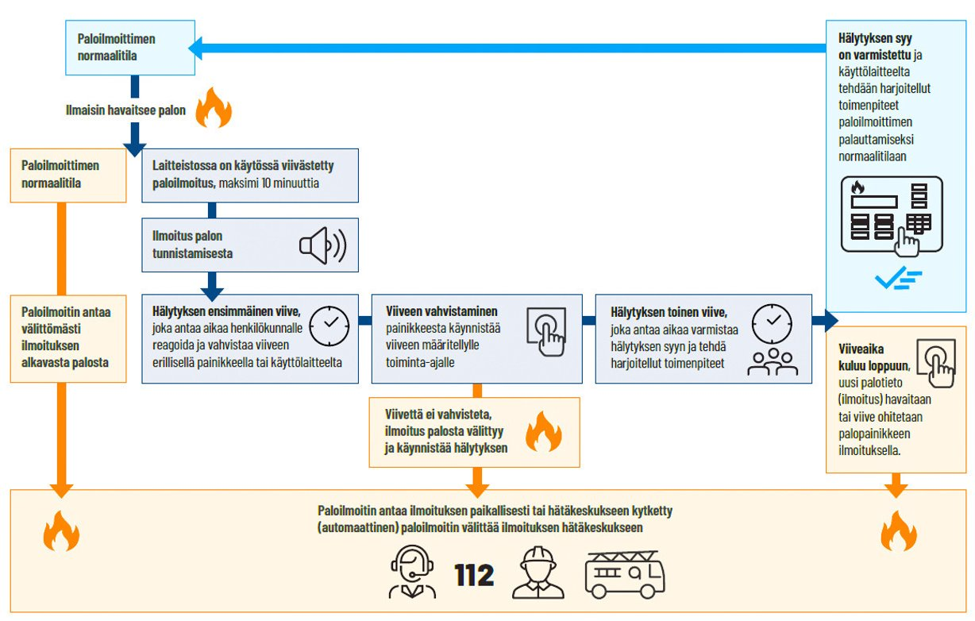
Esimerkki viiveiden käytöstä (paloilmoitinsuositustyöryhmä)
2
Laitteistoyhteydet
Palontorjuntatekniikan toimintaketju
Paikantamiskaavioiden käyttö
Hälytyksen paikantamisharjoitus
Kertaus & arviointi
Notes:
Lisää tietoa paloilmoitinsuositustyöryhmän suosituksesta:
Paloilmoitinsuosituksia 2022 - Suositus 1/2022: Viivästetty paloilmoitus
https://www.skt-saatio.fi/index.php?k=225413

Slide 50
Tehtävä: Toimintaketju
2
Laitteistoyhteydet
Palontorjuntatekniikan toimintaketju
Paikantamiskaavioiden käyttö
Hälytyksen paikantamisharjoitus
Kertaus & arviointi
Mitä tapahtuu, kun paloilmoitin havaitsee palon?
Kirjaa tapahtumaketjun eri vaiheet alkaen palon havaitsemisesta siihen, kunnes pelastuslaitos saapuu paikalle. Huomioi tehtävässä myös laitteistonhoitajan rooli.
Notes:
T4: Selittää toimintaketjun paloilmoitinlaitteen hälytystilanteessa (taso 2) S4: Palontorjuntatekniikan toimintaketju (ihmisen toiminta + palontorjuntatekniikka)
Tehtävä:
Laadi vaiheittainen kuvaus siitä, mitä tapahtuu kun paloilmoitin havaitsee palon. Aloita palon havaitsemisesta, kuvaile hälytysjärjestelmän aktivoitumiseen liittyvät seikat ja päätä siihen, kun pelastuslaitos on tullut paikalle. Huomioi myös laitteiston vastuuhenkilön rooli eri vaiheissa.
Lopuksi käydään tehtävä yhdessä läpi.

Slide 51
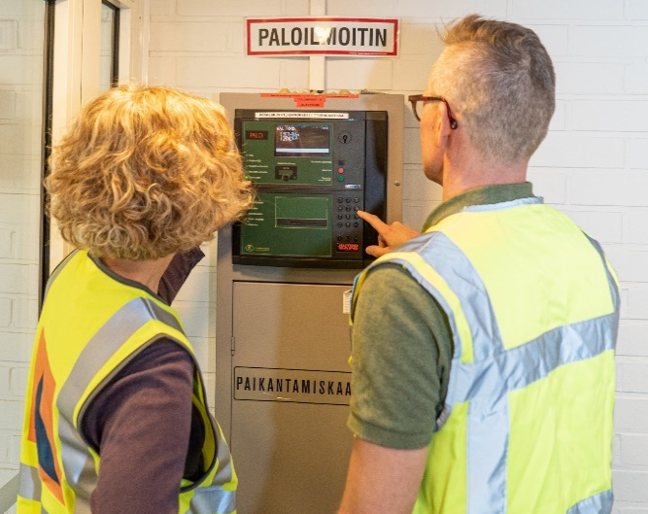
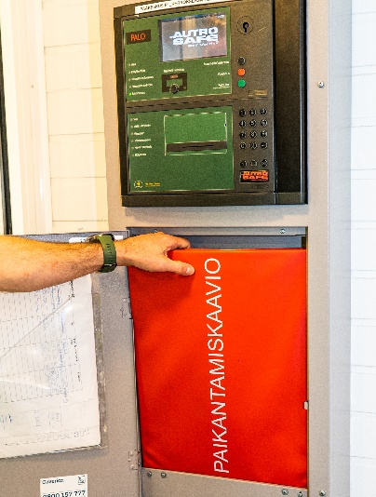
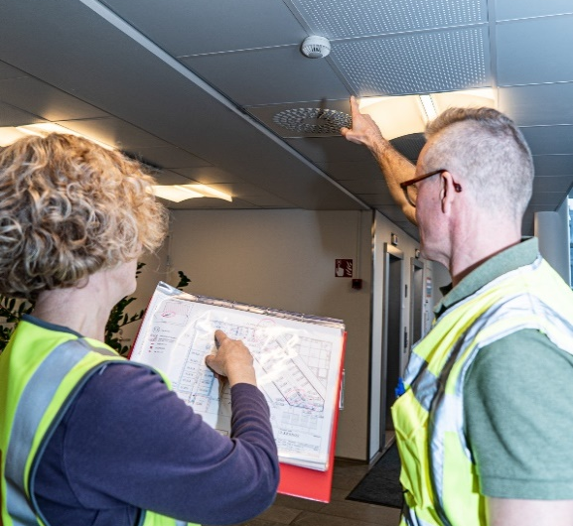
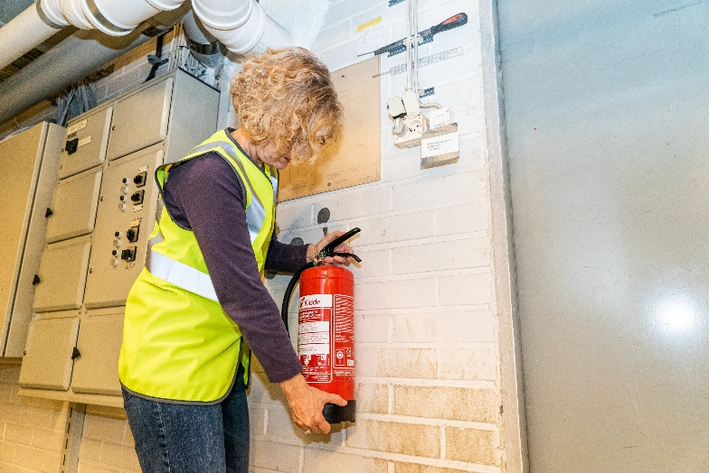
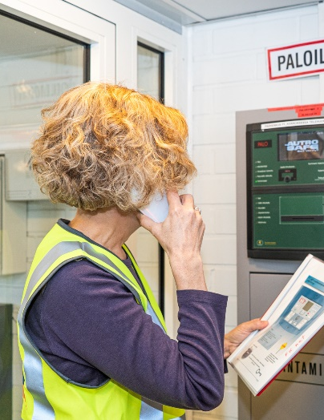
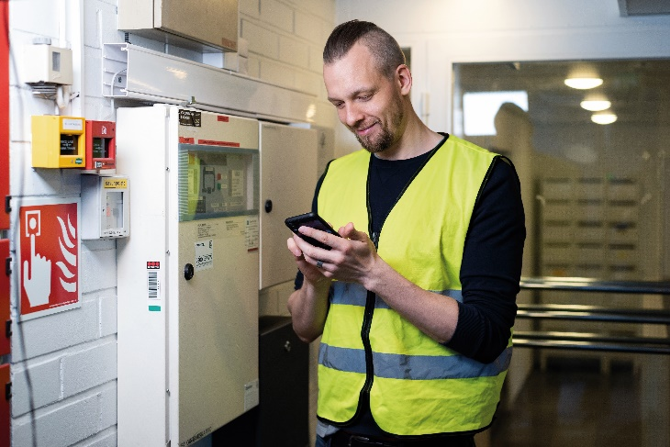
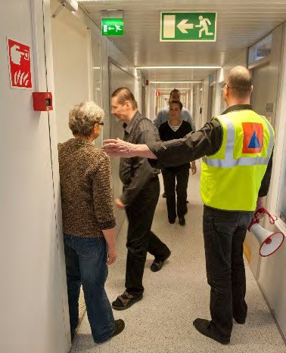
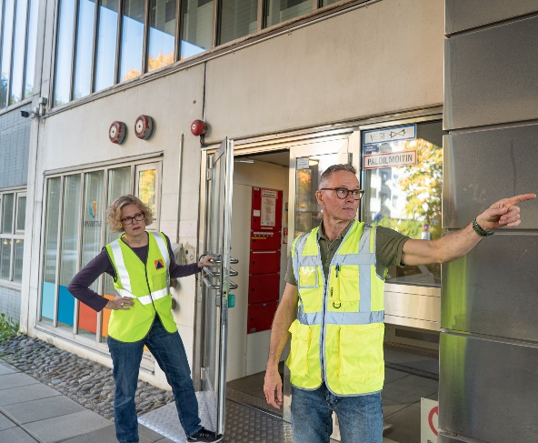
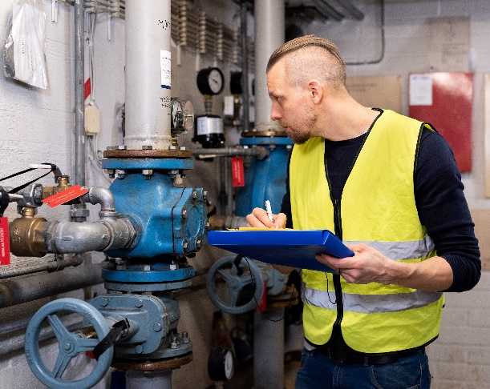
Mitä kohteella tapahtuu hälytyksen yhteydessä?
2
Paloilmoitin tunnistaa alkavan palon ja hälyttää.
Osaava henkilökunta tietää mitä tehdä ja lähtee selvittämään hälytystä ja syytä.
Hälytys paikannetaan ja syy selvitetään mahdollisimman nopeasti.
Tehdään tarpeen mukaan alkusammutus harjoitellusti ja autetaan välittömässä vaarassa olevat turvaan.
Varmistussoitto hälytys-/ hätäkeskukseen, kun hälytyksen syy on varmistettu.
Ohjeiden ja suunnitelmien mukainen informointi kiinteistössä oleville tilanteesta.
Varmistetaan suunnitelmien ja ohjeiden mukainen turvallinen poistuminen ja siirtyminen kokoontumispaikalle.
Jäädään opastamaan pelastuslaitosta tilanteesta ja tehdyistä toimenpiteistä.
Tehdään palautustoimenpiteet ja tarvittavat koestukset ennen palauttamista normaaliin käyttötilaan.
Kirjataan päiväkirja ja raportoidaan sekä opitaan tapahtuneesta, jonka mukaan suunnitelmia, perehdytystä ja mahdollisesti teknisiä asioita voidaan päivittää.

Slide 52
Toimintaketju
2
Laitteistoyhteydet
Palontorjuntatekniikan toimintaketju
Paikantamiskaavioiden käyttö
Hälytyksen paikantamisharjoitus
Kertaus & arviointi
,
Palontorjuntatekniikan avulla palotieto saadaan
välittymään nopeammin
pelastuslaitokselle.
,
Notes:
T4: Selittää toimintaketjun paloilmoitinlaitteen hälytystilanteessa (taso 2) S4: Palontorjuntatekniikan toimintaketju (ihmisen toiminta + palontorjuntatekniikka)

Slide 53
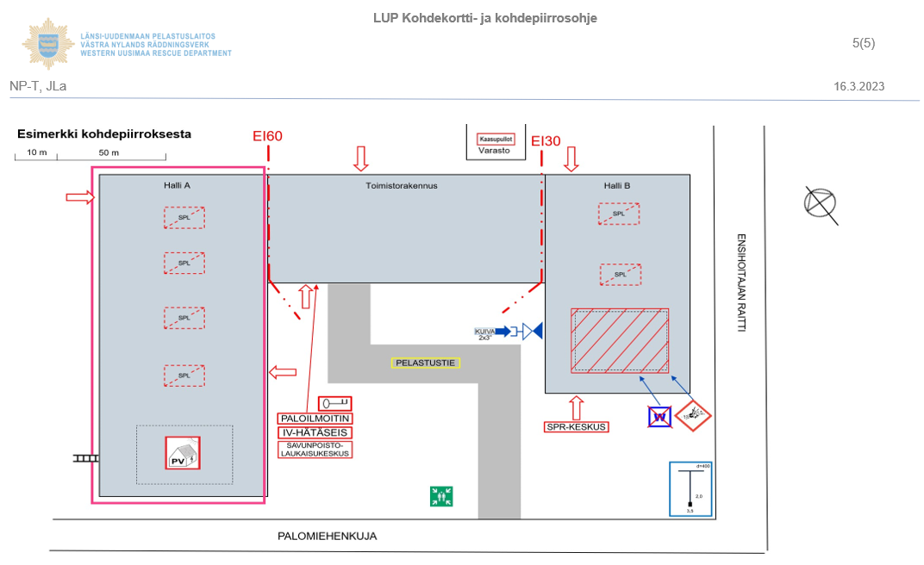
2
Laitteistoyhteydet
Palontorjuntatekniikan toimintaketju
Paikantamiskaavioiden käyttö
Hälytyksen paikantamisharjoitus
Kertaus & arviointi
Kohdekortti ja kohdepiirros
Kohdekorttien laadinnassa ja käytänteissä on alueellisia eroja.
Kohdekortti ja kohdepiirros laaditaan kohteista, joissa on automaattinen paloilmoitin, automaattinen sammutuslaitteisto ja/tai palotekninen savunpoistojärjestelmä.
Kohdekortti ja kohdepiirros laaditaan myös kohteista, joissa varastoidaan vaarallisia kemikaaleja.
Kohdekortin liitteenä toimitetaan kohdepiirros. Piirroksesta tulee selvitä mm. kohteen sijainti alueella, yleiskuva kohteesta/rakennuksista ja ajoreitit kohteeseen sekä pelastustoimintaa palvelevat ja onnettomuuden ehkäisemiseksi tehdyt järjestelyt. Esitystavan tulee olla pelkistetty ja erityistä huomiota on kiinnitettävä luettavuuteen ja esittää vain tarpeelliset asiat.
,
,
Esimerkkikuva (Lähde: Pelastustoimi.fi)
Notes:
Lisätietoja kohdekortista – Pelastusoimi.fi: https://pelastustoimi.fi/lansi-uusimaa/ohjeet-ja-lomakkeet/automaattiset-paloilmoittimet-ja-sammutuslaitteistot

Slide 54
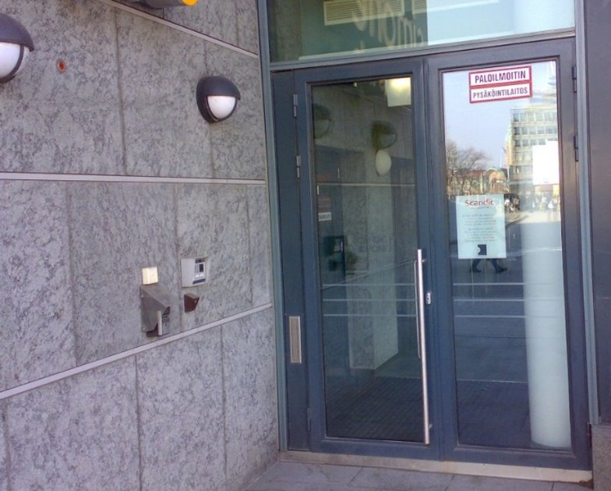
Avainsäilösopimus
2
Laitteistoyhteydet
Palontorjuntatekniikan toimintaketju
Paikantamiskaavioiden käyttö
Hälytyksen paikantamisharjoitus
Kertaus & arviointi
Paloilmoitinlaitteiston haltija hankkii ja asentaa hallitsemansa rakennuksen lukitut säilöt, joita kutsutaan avainsäilöiksi (kansankielellä myös putkilukko).​
Omistaja/Haltija huolehtii siitä, että palokunnan putkilukkoon on laadittujen suunnitelmien mukaisesti sijoitettu oikea avain lukkojen uusimistilanteissa. (Huom. Putkilukon sijaan voi käytössä olla esim. sähköinen sisäänpääsyjärjestelmä)​
Tarkoituksena, että päästään rakennukseen rakenteita rikkomatta.
Järjestelyt:
Ulkoavainsäiliö:
Avaimella pääsy paloilmoittimelle (TK)
Paloilmoittimelle johtavan oven lähelle
Yleensä sijoitettu korkealle (usein max. 2m)
Elektroninen valvonta
Sisäavainsäiliö
Valvontatieto jatkuvasti valvottuun paikkaan
Säilöstä saatavilla sisäovien reittiavain
Kirjataan kohdekorttiin
,
,
Notes:
Lisätieto em. asioihin löydät osoitteesta: https://www.finanssiala.fi/wp-content/uploads/2021/04/FA_Avainturvallisuus_2021.pdf

Slide 55
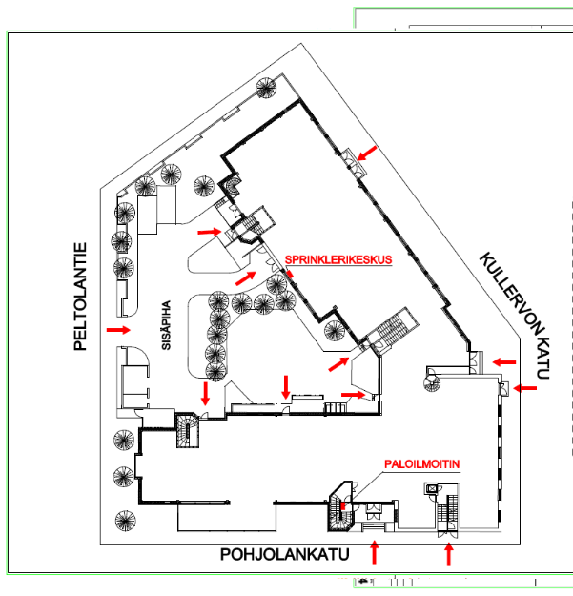
Paikantamiskaavio
2
Laitteistoyhteydet
Palontorjuntatekniikan toimintaketju
Paikantamiskaavioiden käyttö
Hälytyksen paikantamisharjoitus
Kertaus & arviointi
Lisähuomiot:
Pelastuslaitoksen hyökkäystien varrella sijatseva paloilmoitinkeskus tai erillinen käyttölaite merkitään tekstillä ”PALOILMOITIN”.
Paikantamiskaavioiden määrä ja sijainti määritellään paloilmoittimen elinkaarikirjassa
Paikantamiskaavio on asiakirja, jota laitteiston käytöstä vastaava henkilö tai muu taho, kuten kohteen henkilökunta, käyttää paikantaakseen hälytyksen ja selvittääkseen hälytyksen syyn.
Paloilmoittimen kaavioiden avulla löydetään oikea kulkureitti sinne, mistä hälytystieto on tullut. Asianmukaista paikantamista varten on kaavioissa oltava esimerkiksi kerros tai rakennuksen osan tiedot riittävän selkeästi kuvattuina.
Yleisesti käytetty tapa kaaviosivujen järjestämisessä on ollut, että rakennuksen kerrokset kuvataan ylhäältä alaspäin eli ensimmäinen vastaantuleva taso hakemiston jälkeen on rakennuksen ylin kerros.
Asiakirjoja on voitava lukea, selata ja käyttää helposti paloilmoittimen lä­heisyydessä. Tapauskohtaisesti tämä edellyttää valaistusta tai erillisen merkityn ja lukitun säilytystilan ja työtason tekemistä paloilmoittimen läheisyyteen.
Notes:
T4: Selittää toimintaketjun paloilmoitinlaitteen hälytystilanteessa (taso 2) S4: Palontorjuntatekniikan toimintaketju (ihmisen toiminta + palontorjuntatekniikka)
Paikantamiskaavioita voi olla myös kaksi kappaletta, jolloin ryhmänjohtaja/mestari voi olla laitteistolla ja sammutuspari ottaa toisen mukaansa ja etsiä sen perusteella hälyttävän ilmaisimen.

Slide 56
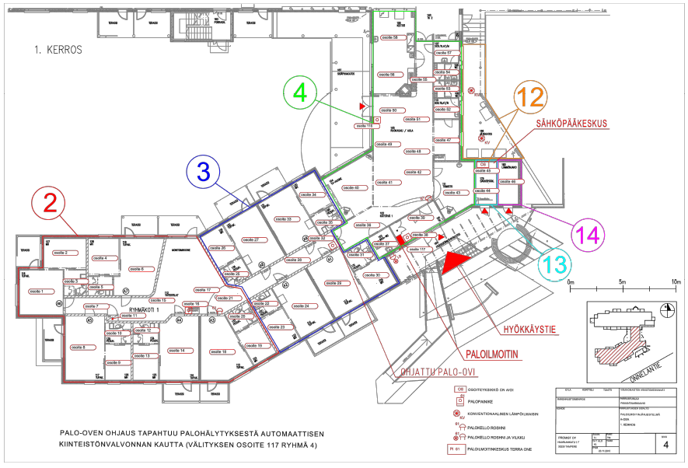
Paikantamiskaavio
2
Laitteistoyhteydet
Palontorjuntatekniikan toimintaketju
Paikantamiskaavioiden käyttö
Hälytyksen paikantamisharjoitus
Kertaus & arviointi
Paikantamiskaaviolle on varattava ”PAIKANTAMISKAAVIO”-tekstillä varustettu kaaviokotelo tai vastaava tila
PAIKANTAMISKAAVION SISÄLTÖ
Paikantamiskaavio käsittää vähintään:
hakemiston
selvityksen paloilmoittimen ohjaustoiminnoista ja niiden käytöstä
asemapiirroksen
kaaviosivut
Käyttölaitteilla tulee olla selkeät, havainnolliset ja kestävät paikantamiskaaviot.
Paikantamiskaavion toimittamisesta vastaa Tukesin luetteloima paloilmoittimen asennusliike järjestelmän toteutuksen yhteydessä.
KIRJALLINEN SELVITYS OHJAUSTOIMINNOISTA
Kuvaus ohjaustoiminnoista, niiden irtikytkentäohjeet ja palauttaminen ilmoitustilaansa.
Notes:
T4: Selittää toimintaketjun paloilmoitinlaitteen hälytystilanteessa (taso 2) S4: Palontorjuntatekniikan toimintaketju (ihmisen toiminta + palontorjuntatekniikka)

Slide 57
Paikantamiskaavio
2
Laitteistoyhteydet
Palontorjuntatekniikan toimintaketju
Paikantamiskaavioiden käyttö
Hälytyksen paikantamisharjoitus
Kertaus & arviointi
Välitilan ilmaisimen tunnistaminen
Piilossa / välitilassa oleva ilmaisin täytyy olla kaaviossa tunnistettavissa ja erityismerkinnöistä annetaan riittävät ohjeet
Erityismerkinnöistä annetaan riittävät ohjeet

Slide 58
2
Laitteistoyhteydet
Palontorjuntatekniikan toimintaketju
Paikantamiskaavioiden käyttö
Hälytyksen paikantamisharjoitus
Kertaus & arviointi
Mitä paikantamiskaavioista tulisi tunnistaa?
Hakemistosta löydetään osoitteen ja ryhmätiedon avulla oikealle kaaviosivulle.
Kuvasta on nähtävissä:
Keskuslaitteen sijainti
Hälyttäneen osoitteen mukaisen laitteen sijainti (myös onko ilmaisin normaalisti nähtävissä vai piilossa esim. katon välitilassa?)
Missä suunnassa kiinteistöä tai sen osaa hälyttänyt paloilmoittimenosoite ja kyseinen kaaviosivu sijaitsee?

Slide 59
Esimerkkiharjoitus / malli hälytyksen paikantamisesta
Ilmaisin tunnistaa alkavan palon,
jonka jälkeen paloilmoitin hälyttää.

Slide 60
Palovälitin on aktivoitunut ja hälyttimet ovat päällä
Keskuksen sisäisen summerin avulla pystytään suuntaamaan oikealle keskukselle tai sen käyttölaitteelle
Kun laitteelle kirjaudutaan, voidaan ensimmäisenä vaientaa keskuksen sisäinen summeri, jolloin työskentely laitteella helpottuu

Slide 61
Esimerkkimallissa Autrosafe BS420
Yläpuolella sisäisen summerin vaiennuspainike, jonka alla hälyttimien vaiennus sekä palautuspainike
Otetaan paikantamiskaaviot esille

Slide 62
Paloilmoitinesimerkki: Panasonic EBL 512 G3
Hälyttäneen laitteen tyyppi
Huom! Mahdollisuuksien mukaan ja laitteiston ominaisuksista riippuen pyritään käyttämään ohjeistavia tekstejä, joiden avulla hälytyksen paikantaminen olisi helpompaa
Usean hälytystiedon selauspainike
Esimerkkimallissa yläpuolella sisäisen summerin vaiennuspainike, jonka alla hälyttimien vaiennus sekä palautuspainike

Slide 64
Hälyttänyt osoite paikannetaan ja hälytyksen syy selvitetään. Tehdään tarvittavat toimenpiteet (alkusammutus ja autetaan vaarassa olevia). Ohjeistetaan kiinteistössä olevia sekä jäädään opastamaan pelastuslaitosta, jolle annetaan tarvittavat tiedot tilanteesta ja tehdyistä toimenpiteistä, onko hälytyksen syy saatu selville ja onko vielä vaara olemassa.

Slide 65
Koulutettu ja laitteiston käyttöön perehdytetty henkilökunta (joka tietää mitä on tekemässä ja tunnistaa, että vaara on ohi) voi käyttää laitteistoja ja sulkea veden sekä vaientaa hälyttimet. Tilanteesta ja tehdyistä toimenpiteistä ohjeistetaan kiinteistön muita toimijoita ja jäädään ohjeistamaan pelastuslaitosta.

Slide 66
Pelastuslaitos kirjaa tiedot tehdyistä toimenpiteistä ja hälytyksen syystä päiväkirjaan ja käy tilanteen läpi yhdessä kohteen henkilökunnan kanssa.
Koulutettu henkilökunta ja käyttöön perehdytetty laitteistovastaava huolehtii tarvittavista irtikytkennöistä ja tämän ajalle poikkeustilanteen suunnitelman mukaisista menettelyistä, jotta turvallisuustaso varmistetaan irtikytkentöjen ajaksi.
Korjaus ja huoltotoimenpiteiden jälkeen laitteiston vastuuhenkilö tekee palautustoimenpiteet. Laitteiston vastuuhenkilö kirjaa tiedot päiväkirjaan.
Kohteen henkilökunta laatii omat sisäiset raportit ja kehittää suunnitelmia ja perehdytystä opitusta (myös erheellisten hälytysten jälkeen).
Notes:
Laitetilailmoituksista hätäkeskuslaitokselle
Huoltotila on tarkoitettu vain tilapäisiin ja lyhytaikaisiin koko järjestelmän irtikytkentöihin. Huoltotilan aikana järjestetään paikallinen valvonta paloilmoittimen pääkäyttölaitteelle, josta voidaan hätätilanteessa ottaa yhteyttä hätänumeroon 112. Huoltotilan aikana liittymä on pois Hätäkeskuslaitoksen tietojärjestelmästä. Huoltotilaa tulisi käyttää huoltotoimenpiteiden yhteydessä vain, jos siirtoyhteyttä ei voida kytkeä irti tai on vaarana sen aktivoituminen vahingossa.
Testitila on tarkoitettu pelkästään kuukausikokeiluja varten ja sen aikana tehdystä testistä jää jälki Hätäkeskuslaitoksen tietojärjestelmään. Testitilaa ei ole tarkoitettu kohdekohtaisia järjestelmätestejä varten. Ylläpitoon ja tarkastuksiin liittyvät yhteystestit tehdään huoltotilassa.
Yleensä alle 24h kestoiset irtikytkennät: ilmoitus Häkeen riittää, jos on Häke-yhteys. Jos koko laite on irtikytketty tai irtikytkennät ovat pidempikestoisia, ilmoitus Häke ja alueen pelastuslaitos. Pelastuslaitos voi vaatia erityisiä varotoimenpiteitä, jos arvioi kohteessa harjoitettavan toiminnan sitä vaativan.
Kohteessa on voitu laatia ennalta poikkeavan tilanteen suunnitelma pitkäaikaisten huolto- ja irtikytkentätilanteiden varalle, joka on käyty läpi pelastusviranomaisen kanssa.
Löytyy HIKLU-ohje: https://pelastustoimi.fi/documents/25266713/160916296/HIKLU+Ohje+paloilmoittimen+ja+sprinklerin+tilap%C3%A4isest%C3%A4+irtikytkenn%C3%A4st%C3%A4.pdf/72a53748-580c-8793-e6af-249b58362010/HIKLU+Ohje+paloilmoittimen+ja+sprinklerin+tilap%C3%A4isest%C3%A4+irtikytkenn%C3%A4st%C3%A4.pdf?t=1688556563776

Slide 67
2
Laitteistoyhteydet
Palontorjuntatekniikan toimintaketju
Paikantamiskaavioiden käyttö
Hälytyksen paikantamisharjoitus
Kertaus & arviointi
Ilmaisimien paikantaminen – piilossa olevat ilmaisimet
Piilossa olevat ilmaisimet (esim. välitilassa) on oltava paikannettavissa ja tunnistettavissa kaavioista
Paikantamiseen on voitu määritellä menettelyjä paloilmoittimen elinkaarikirjassa
Paikantaiseen ja tunnistamiseen voidaan käyttää esim. merkkivaloa
Osoitetiedoissa/kaavioissa on oltava erottuvin merkinnöin, esimerkiksi rasteroinnein kuvattuna piiloon (esim. välitilaan) asennetut ilmaisimet
Notes:
T6: Tunnistaa hälytyksen syyn S7: Hälytyksen paikantamisharjoitus + syyn arviointi
Tehtävä: simuloitu palotilanne
Osallistujat jaetaan pienryhmiin. Jokaiselle ryhmälle annetaan erilainen paikantamiskaavio, jossa on merkitty paloilmoitinlaitteiden ja turvareittien sijainnit.
Ryhmien tehtävänä on käyttää paikantamiskaaviota simuloidussa palotilanteessa. Heidän tulee tunnistaa paikantamiskaavion avulla lähin paloilmoitinkeskus, paloilmaisin, palohälytin ja palopainike. Jokainen ryhmä esittelee suunnitelmansa ja perustelee valintansa käyttäen paikantamiskaaviota.
Kouluttaja pyytää muita osallistujia arvioimaan esiteltyjä ratkaisuja ja antaa lisäksi jokaiselle pienryhmälle palautetta.
(Lisätehtävä nopeimmille: Suunnitelkaa turvallinen evakuointireitti ?)

Slide 68
Piilossa / välitilassa oleva ilmaisimen merkintäesimerkki erillisellä
merkkivalolla
Välitilan ilmaisimen tulee olla kaavioissa tunnistettavissa. Muut merkinnät määritellään paloilmoittimen elinkaarikirjassa

Slide 69
2
Laitteistoyhteydet
Palontorjuntatekniikan toimintaketju
Paikantamiskaavioiden käyttö
Hälytyksen paikantamisharjoitus
Kertaus & arviointi
Välitilan ilmaisimien paikantaminen
Notes:
T6: Tunnistaa hälytyksen syyn S7: Hälytyksen paikantamisharjoitus + syyn arviointi
Tehtävä: simuloitu palotilanne
Osallistujat jaetaan pienryhmiin. Jokaiselle ryhmälle annetaan erilainen paikantamiskaavio, jossa on merkitty paloilmoitinlaitteiden ja turvareittien sijainnit.
Ryhmien tehtävänä on käyttää paikantamiskaaviota simuloidussa palotilanteessa. Heidän tulee tunnistaa paikantamiskaavion avulla lähin paloilmoitinkeskus, paloilmaisin, palohälytin ja palopainike. Jokainen ryhmä esittelee suunnitelmansa ja perustelee valintansa käyttäen paikantamiskaaviota.
Kouluttaja pyytää muita osallistujia arvioimaan esiteltyjä ratkaisuja ja antaa lisäksi jokaiselle pienryhmälle palautetta.
(Lisätehtävä nopeimmille: Suunnitelkaa turvallinen evakuointireitti ?)

Slide 70
Tehtävä: Simuloitu palotilanne
2
Laitteistoyhteydet
Palontorjuntatekniikan toimintaketju
Paikantamiskaavioiden käyttö
Hälytyksen paikantamisharjoitus
Kertaus & arviointi
Selvittäkää paikantamiskaavionne avulla paloilmoittimen, paloilmaisimien, palohälyttimien ja palopainikkeiden sijainnit.
Paikantakaa hälyttänyt ilmaisin.
Arvioikaa, mikä voisi olla hälytyksen aiheutumisen syy.
Esitelkää tehtävänne muille.
Notes:
T6: Tunnistaa hälytyksen syyn S7: Hälytyksen paikantamisharjoitus + syyn arviointi
Tehtävä: simuloitu palotilanne
Osallistujat jaetaan pienryhmiin. Jokaiselle ryhmälle annetaan erilainen paikantamiskaavio, jossa on merkitty paloilmoitinlaitteiden ja turvareittien sijainnit.
Ryhmien tehtävänä on käyttää saamaansa paikantamiskaaviota simuloidussa palotilanteessa. Heidän tulee tunnistaa paikantamiskaavion avulla lähin paloilmoitinkeskus, paloilmaisin, palohälytin ja palopainike. Jokainen ryhmä esittelee suunnitelmansa ja perustelee valintansa käyttäen paikantamiskaaviota.
Kouluttaja pyytää muita osallistujia arvioimaan esiteltyjä ratkaisuja ja antaa lisäksi jokaiselle pienryhmälle palautetta.
(Lisätehtävä nopeimmille: Suunnitelkaa turvallinen evakuointireitti.)

Slide 71
Kertausta
2
Laitteistoyhteydet
Palontorjuntatekniikan toimintaketju
Paikantamiskaavioiden käyttö
Hälytyksen paikantamisharjoitus
Kertaus & arviointi
Mitä uutta opit? Mitä mahdollisesti jo aiemmin opittua palautui mieleesi?
Mitä kysymyksiä tai ajatuksia on herännyt?
Kerrataan pääasiat ja keskeisimmät käsitteet
Notes:
Täydennetään koulutuksen alussa laadittua ajatuskarttaa kysymysten avulla. Flingaa käytettäessä kannattaa kouluttajan tehdä jo etukäteen otsikot ”Mitä uutta opin?” ja ”Kysymyksiä” Flingan alustalle.

Slide 72
Itsearviointi ja kurssipalaute
2
Laitteistoyhteydet
Palontorjuntatekniikan toimintaketju
Paikantamiskaavioiden käyttö
Hälytyksen paikantamisharjoitus
Kertaus & arviointi
Avaa oheinen qr-koodi joko puhelimesi kameralla tai vaihtoehtoisesti mene nettiselaimella osoitteeseen:
https://link.webropol.com/s/toimintapaloilmoittimella

Slide 73
Kiitos!

Slide 74
1. HÄLYTYS. 01.005
HÄLYTYS 1 (KAIKKI 1)
007-01.005
KELLARI TAUKOTILA
Notes:
Ilmaisin 01.005 – eli ruudulla: 01.005 / Paloryhmä: 7 / Osoite: 5 / Tarkentava teksti: Taukotila

Slide 77
+ RYH.15
OS. 02.062
S: 5
HUONEISTOT
Notes:
Ilmaisin 02.062 – eli ruudulla: 02.062 / Paloryhmä: 15 / Osoite: 62 / Tarkentava teksti: huoneistot

Slide 80
R13 PAINIKE
01.102 Painike
wc-tilat
13
R13 PAINIKE
Notes:
Painike 01.102 – eli ruudulla: 01.102 / Paloryhmä: 13 / Osoite: 102 / Tarkentava teksti: wc tilat (onko kirjattuna oikeaan kohtaan?)

Slide 83
010:
03.037
Ravintolasali
Notes:
Välitilan ilmaisin 03.037 – eli ruudulla: 03.037 / Paloryhmä: 10 / Osoite: 37 / Tarkentava teksti: ravintolasali

